Slide 1
Использование методов глубокого обучения в анализе временных рядов

Slide 2
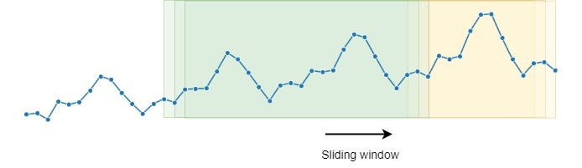
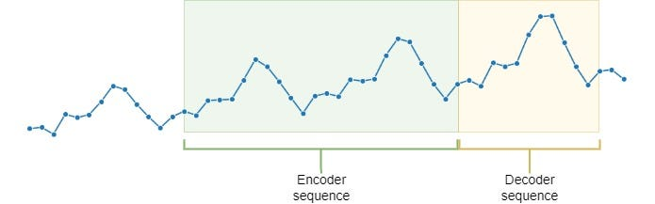
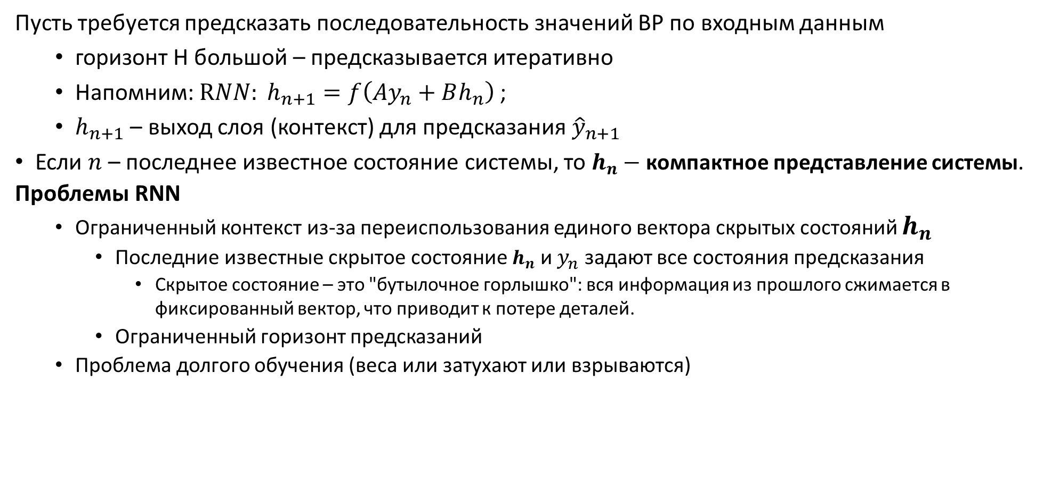
Особенности RNN в режиме Seq2Seq
Пусть требуется предсказать последовательность значений ВР по входным данным
  горизонт H большой – предсказывается итеративно
  Напомним: $RNN: h_{n+1}=f\left(Ay_{n}+Bh_{n}\right)$ ;
  $h_{n+1}$ – выход слоя (контекст) для предсказания ${\hat{y}}_{n+1}$
Если $n$ – последнее известное состояние системы, то $h_{n}−$компактное представление системы.
Проблемы RNN
  Ограниченный контекст из-за переиспользования единого вектора скрытых состояний $h_{n}$
    Последние известные скрытое состояние $h_{n}$ и $y_{n}$ задают все состояния предсказания
      Скрытое состояние – это "бутылочное горлышко": вся информация из прошлого сжимается в фиксированный вектор, что приводит к потере деталей.
    Ограниченный горизонт предсказаний
  Проблема долгого обучения (веса или затухают или взрываются)

Slide 3
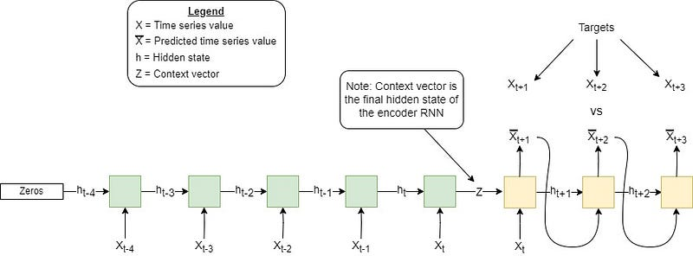
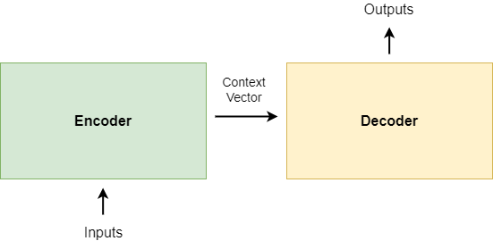

Особенности RNN в режиме Seq2Seq
Задача sequence-to-sequence (Seq2Seq) – это задачапредсказания набора будущих
значений ${\hat{y}}_{n+1},…,{\hat{y}}_{n+h}$ по входным данным $y_{n},y_{n−1},…$
Задачу можно разделить на две части:
Часть 1 – энкодер: формирование вектора скрытого состояния (контекст, память) на основе движения окна по известным данным
Часть 2 – декодер: формирование последовательности предсказаний (авторегрессионной/итеративно) на основе последнего положения окна и скрытого состояния
Прогноз производится последовательно
Ключевая идея: модель принимает последовательность → преобразует в компактное представление → генерирует другую последовательность.
https://readmedium.com/implementing-seq2seq-models-for-efficient-time-series-forecasting-88dba1d66187
Notes:
Локальная нормализация
Вместо глобальной нормализации (по всему ряду) — нормализация на уровне окна.
Для каждого входного окна:
Вычисляется среднее и std только по encoder-части.
Эти параметры применяются и к encoder, и к decoder.
Преимущества:
Устойчивость к трендам и сдвигам.
Не требует "возврата" шкалы при инференсе.
Рекомендация: не удаляйте тренд и сезонность заранее — современные модели (включая глубокие) лучше справляются с этим внутри себя (см. ES-RNN, победитель M4).

Slide 4
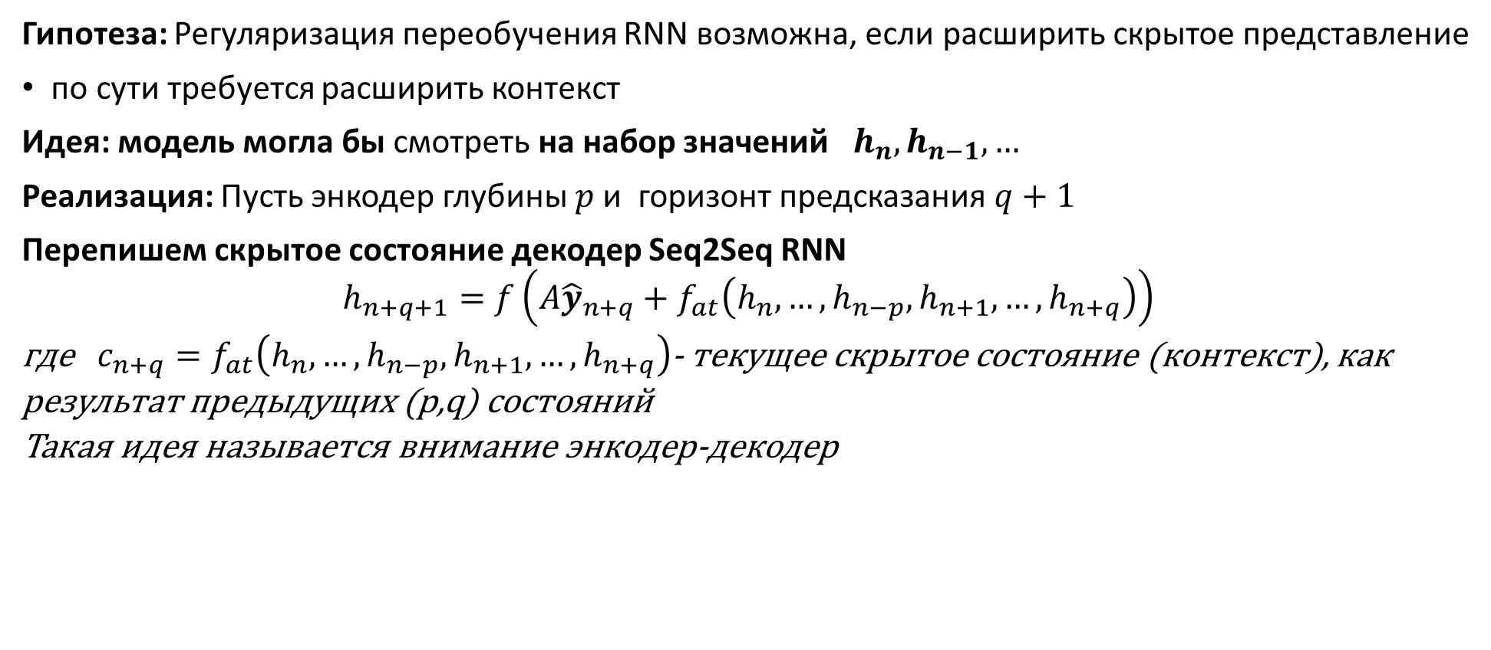
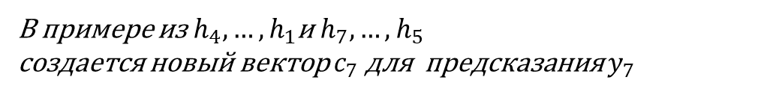
Особенности RNN в режиме Seq2Seq
Гипотеза: Регуляризация переобучения RNN возможна, если расширить скрытое представление
по сути требуется расширить контекст
Идея: модель могла бы смотреть на набор значений $h_{n}, h_{n−1},…$
Реализация: Пусть энкодер глубины $p$ и горизонт предсказания $q+1$
Перепишем скрытое состояние декодер Seq2Seq RNN
$$h_{n+q+1}=f\left(A{\hat{y}}_{n+q}+f_{at}\left(h_{n},…,h_{n−p},h_{n+1},…,h_{n+q}\right)\right)$$
где$c_{n+q}=f_{at}\left(h_{n},…,h_{n−p},h_{n+1},…,h_{n+q}\right)$- текущее скрытое состояние (контекст), как результат предыдущих (p,q) состояний
Такая идея называется внимание энкодер-декодер
В примере из $h_{4},…,h_{1}$и $h_{7},…,h_{5}$
создается новый вектор $c_{7}$ для предсказания $y_{7}$
Notes:
m

Slide 5
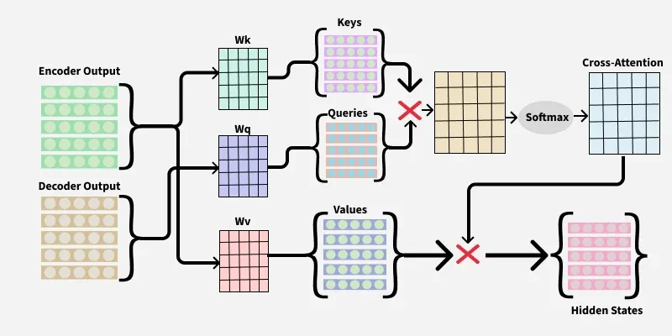
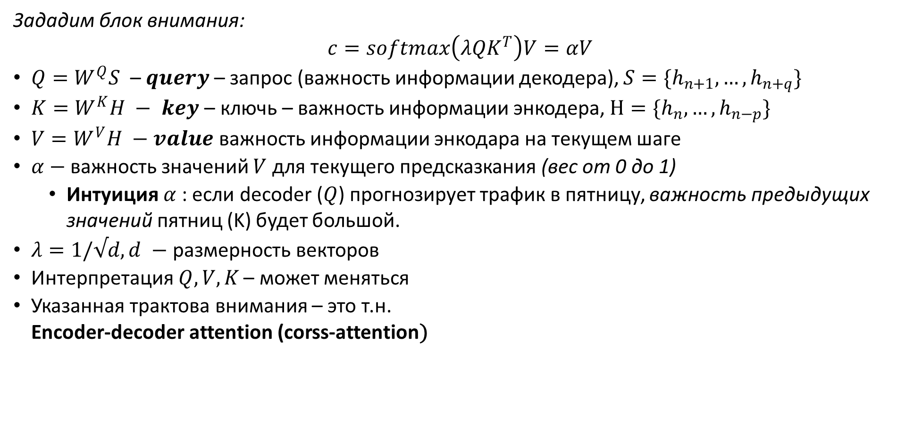
Особенности блока внимания Seq2Seq
Зададим блок внимания:
$$c=softmax\left(λQK^{T}\right)V=αV$$
$Q=W^{Q}S$ – $query$ – запрос (важность информации декодера), $S=\{h_{n+1},…,h_{n+q}\}$
$K=W^{K}H −$ $key$ – ключь – важность информации энкодера, $H=\{h_{n},…,h_{n−p}\}$
$V=W^{V}H −$ $value$ важность информации энкодара на текущем шаге
$α−$важность значений $V$ для текущего предсказкания (вес от 0 до 1)
  Интуиция $α$: если decoder ($Q$) прогнозирует трафик в пятницу, важность предыдущих значений пятниц (K) будет большой.
$λ=1/√d,d −$размерность векторов
Интерпретация $Q, V, K$ – может меняться
Указанная трактова внимания – это т.н.
Encoder-decoder attention (corss-attention)
https://epichka.com/blog/2023/qkv-transformer/
https://www.geeksforgeeks.org/nlp/cross-attention-mechanism-in-transformers/

Slide 6
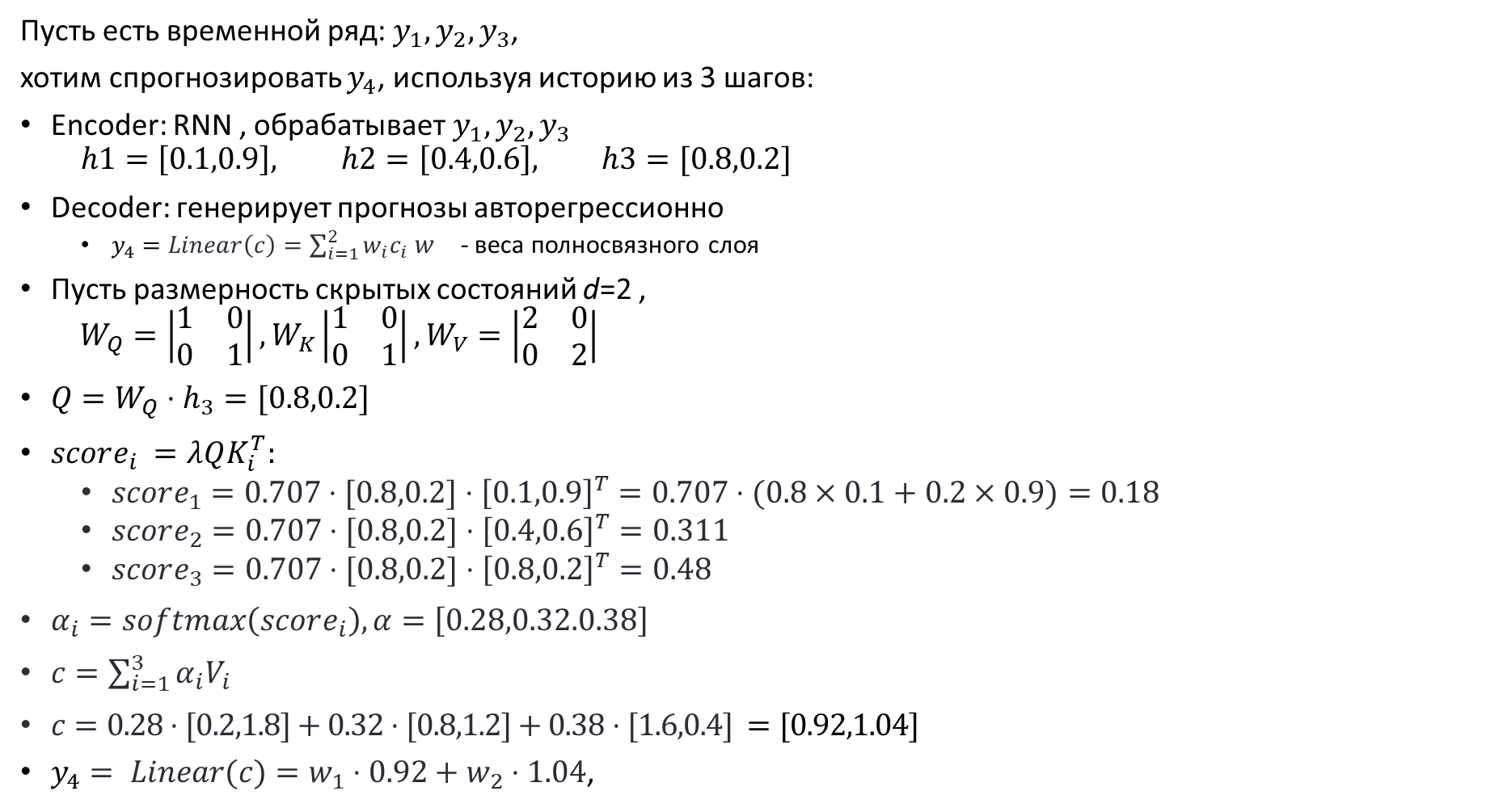
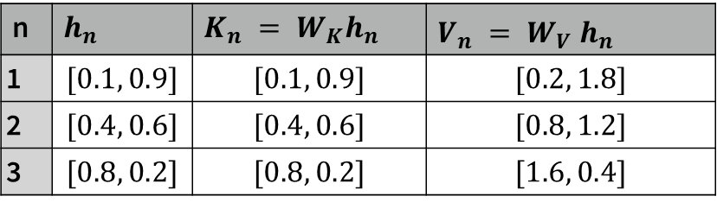
Пример работы слоя внимания Encoder-decoder
Пусть есть временной ряд: $y_{1}​,y_{2​},y_{3}$​,
хотим спрогнозировать $y_{4}$, используя историю из 3 шагов:
Encoder: RNN , обрабатывает $y_{1}​,y_{2​},y_{3}$​
  $$h1​=\left[0.1,0.9\right], h2​=\left[0.4,0.6\right], h3​=[0.8,0.2]$$
Decoder: генерирует прогнозы авторегрессионно
  $y_{4}=Linear\left(c\right)=\sum_{i=1}^{2}{w_{i}c_{i}}$ $w_{}$ - веса полносвязного слоя
Пусть размерность скрытых состояний d=2 ,
$$W_{Q}​=\left|\begin{matrix}1 & 0 \\ 0 & 1\end{matrix}\right|,W_{K​}\left|\begin{matrix}1 & 0 \\ 0 & 1\end{matrix}\right|,W_{V}​=\left|\begin{matrix}2 & 0 \\ 0 & 2\end{matrix}\right|$$
$Q=W_{Q}​⋅h_{3}​=[0.8,0.2]$
$score_{i} =λQK_{i}^{T}:$
  $score_{1}​=0.707⋅[0.8,0.2]⋅{\left[0.1,0.9\right]}^{T}=0.707⋅(0.8×0.1+0.2×0.9)=0.18$
  $score_{2}​=0.707⋅[0.8,0.2]⋅{\left[0.4,0.6\right]}^{T}=0.311$
  $score_{3}​=0.707⋅[0.8,0.2]⋅{\left[0.8,0.2\right]}^{T}=0.48$
$α_{i}​=softmax\left(score_{i}​\right), ​​α=\left[0.28,0.32.0.38\right]$
$c=\sum_{i=1}^{3}{α_{i}V_{i}}$
$c=0.28⋅[0.2,1.8]+0.32⋅[0.8,1.2]+0.38⋅[1.6,0.4] =[0.92,1.04]$
$y_{4}​= Linear(c)=w_{1}​⋅0.92+w_{2}​⋅1.04$,
n | $h_{n}$ | $K_{n} = W_{K}h_{n}$ | $V_{n} = W_{V} h_{n}$
1 | $$[0.1, 0.9]$$ | $$[0.1, 0.9]$$ | $$[0.2, 1.8]$$
2 | $$[0.4, 0.6]$$ | $$[0.4, 0.6]$$ | $$[0.8, 1.2]$$
3 | $$[0.8, 0.2]$$ | $$[0.8, 0.2]$$ | $$[1.6, 0.4]$$
При прогнозировании нагрузки на электросеть в 18:00, модель может "обратить внимание" на:
  аналогичное время вчера,
  пик в 19:00 прошлой пятницы (выходные),
  резкий скачок из-за шторма неделю назад.

Slide 7
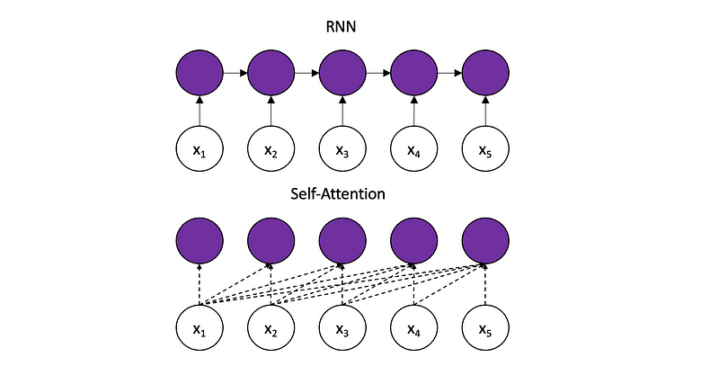
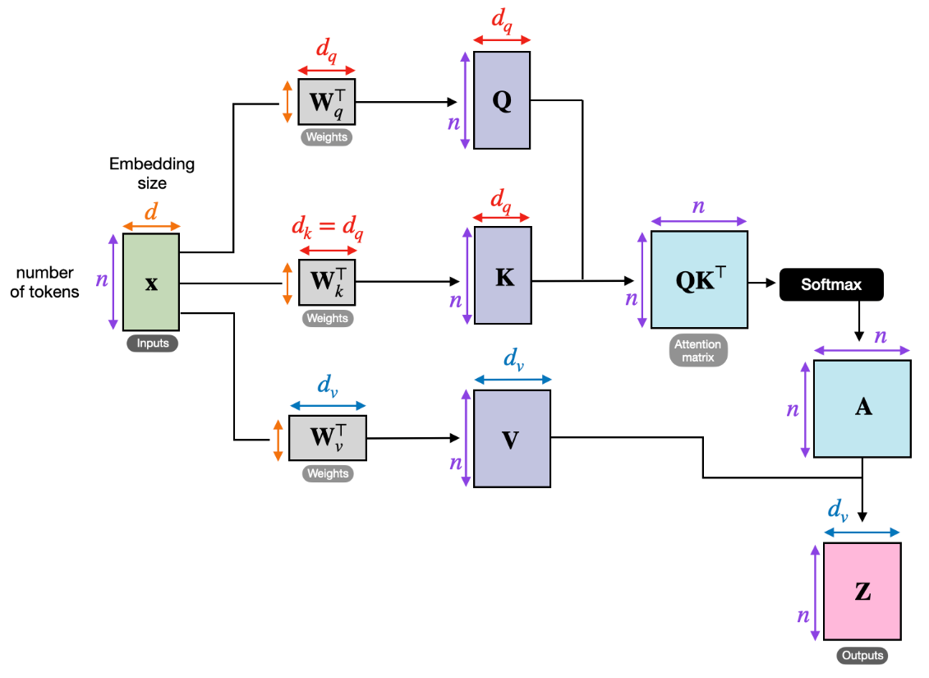

Особенности RNN в режиме одного блока
Гипотеза: анализ набора скрытых состояний $h_{n},…,h_{n−p}$ позволяет выявить внутренние зависимости ВР при формировании состояния $h_{n+1}$ в энкодере. В том числе:
  — Схожесть паттернов(регулярность, сезонность)?
  — Влияние прошлых паттернов на будущее (тренд, новизна, цикличность)?
  — Выявление нерегулярных паттернов(аномалии)?
  Такая гипотеза называется само-внимание (self-attention):
$$h_{n+1}=f\left(Ay_{n}+f_{at}\left(h_{n},…,h_{n−p} \right)\right)$$
где $f_{at}\left(h_{n},…,h_{n−p}\right)$ - слой задающий вектор текущих скрытых состояний из предыдущих $p$ скрытых состояний;
если кросс-внимание – дает предсказание, то самовнимание дает анализ
https://readmedium.com/transformer-implementation-for-time-series-forecasting-a9db2db5c820
https://sebastianraschka.com/blog/2023/self-attention-from-scratch.html

Slide 8
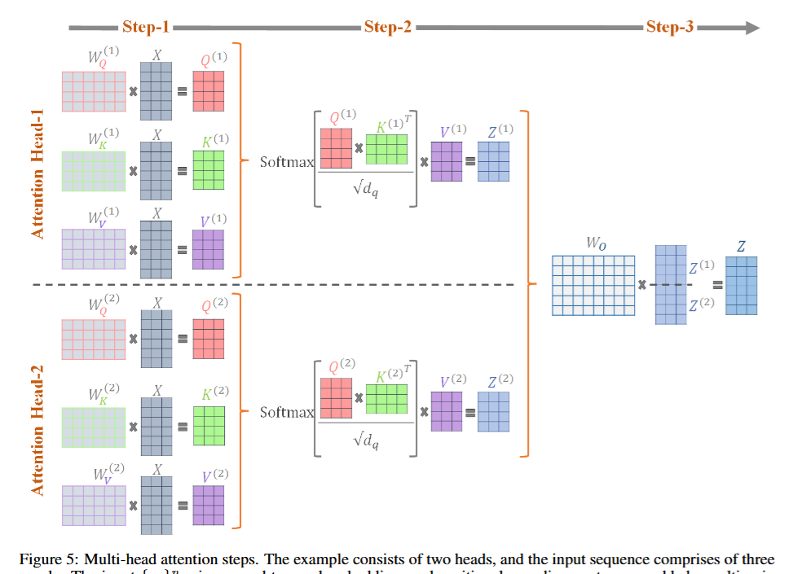
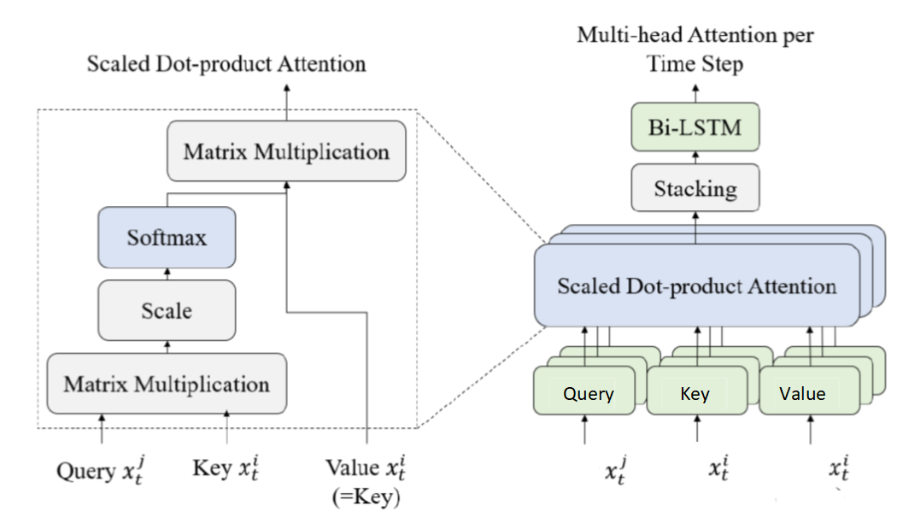
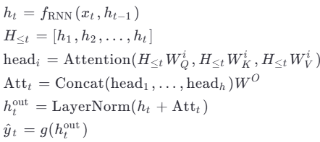

Сеть с вниманием. Многоголовое внимание
Гипотеза: блок самовнимания формирует контекст как один признак временного ряда.
По аналогии с ансамблями (или каналами карт признаков в сверточных сетях) - число формируемых признаков задается числом параллельных блоков самовнимания.
  Такая гипотеза называется многоголовое-само-внимание (multi-head self attention):
$$c = MultiHead\left(Q, K, V\right)= W^{O}⋅concat\left[head_{1}; …; head_{h}\right],$$
где: $head_{i}= softmax\left(λQK^{⊤}\right)V$
$W^{O}$ - матрица весов каждой головы.
Пример простой сети с многоголовым вниманием
https://www.mdpi.com/1996-1073/13/18/4722
Attention-augmented RNN
https://arxiv.org/pdf/2205.01138
Самовнимание аналогично адаптивной ядерной фильтрации ВР – цель фильтрации выделение одного паттерна
Цель многоголового самовнимания – выделение набора паттернов во ВР

Slide 9
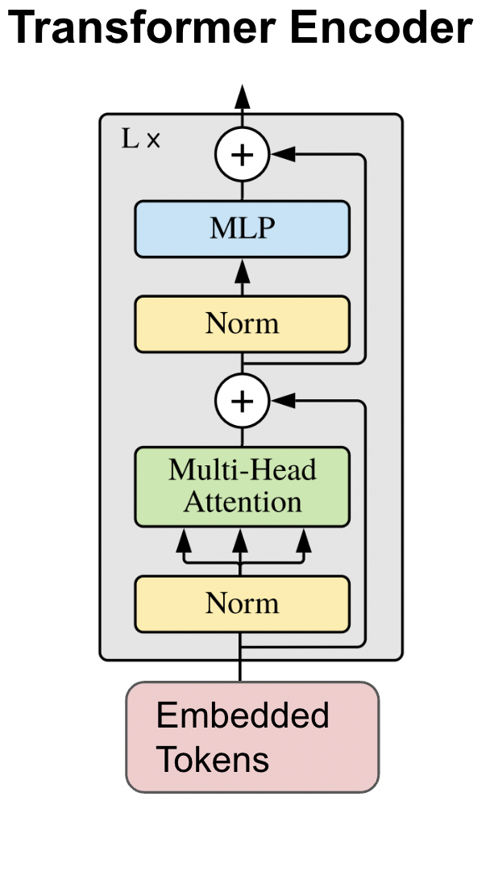

Идеи перехода от RNN к авторегрессии
Рассмотрим слой RNN c самовниманием
$$h_{n+1}=f\left(Ay_{n}+f_{at}\left(h_{n},…,h_{n−p} \right)\right)=f\left(Ay_{n}+αV\right)=f\left(\sum_{i=0}^{q}{a_{i}y_{n−i}}+\sum_{i=0}^{p}{β_{i}h_{n−i}}\right)$$
$y_{n+1}=\sum_{i=1}^{p}{w_{i}h_{n+1i}}$,
где $p$ – размер вектора $h,β_{i} −коэффициент учитывающий αW^{V}.$
  По сути это выражение представляет собой AR-NET с экзогенными факторами
  и динамически рассчитываемыми коэффициентами $α$
Гипотеза: Если есть самовнимание и кросс-внимание, то RNN не нужно.
    Внимание уже задает необходимый контекст.
    MLP слой удобнее – позволяет обрабатывать данные параллельно,
    Нет проблем с рекуррентным обучением.
    Однако, нужно учитывать последовательный характер данных.
      Для этого можно «пометить» позицию каждого положения окна, идущего по ВР
https://link.springer.com/chapter/10.1007/978-3-030-77964-1_17
Реализация гипотезы – архитектуры Трансформер (Transformer Architecture)

Slide 10
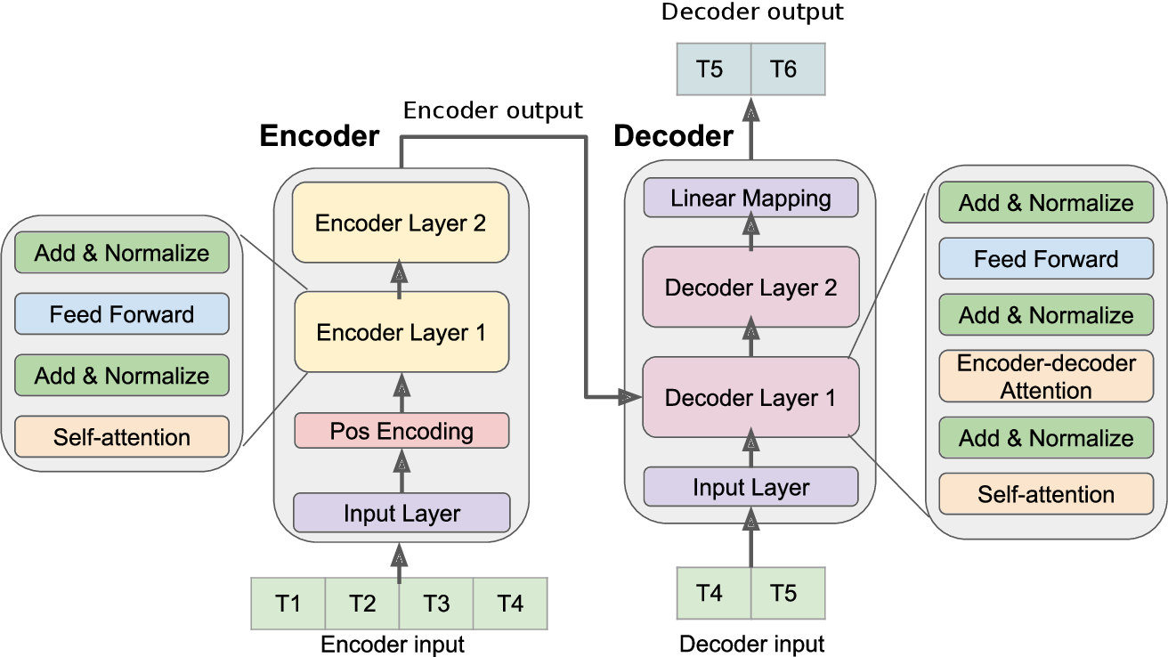
Идеи архитектуры Трансформер
Цель: обработка последовательности с сохранением порядка без рекуррентных связей
Слой составим из блоков самованимание->нормировка -> полносвязная сеть->нормировка
https://www.researchgate.net/publication/354541471_Evaluation_of_the_Transformer_Architecture_for_Univariate_Time_Series_Forecasting

Slide 11
Идеи Блока Трансформер
Цель: выделить набор признаков

Slide 12
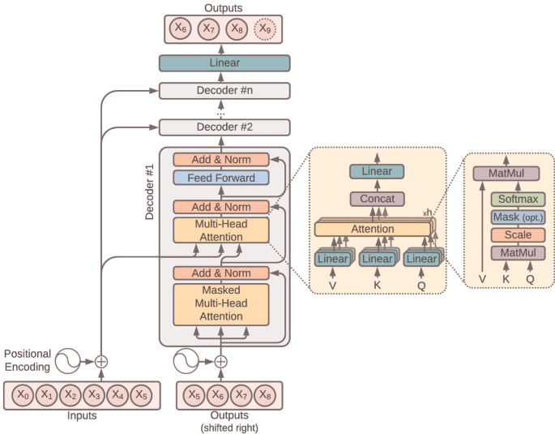
Идеи архитектуры Трансформер
https://www.researchgate.net/publication/354541471_Evaluation_of_the_Transformer_Architecture_for_Univariate_Time_Series_Forecasting

Slide 13
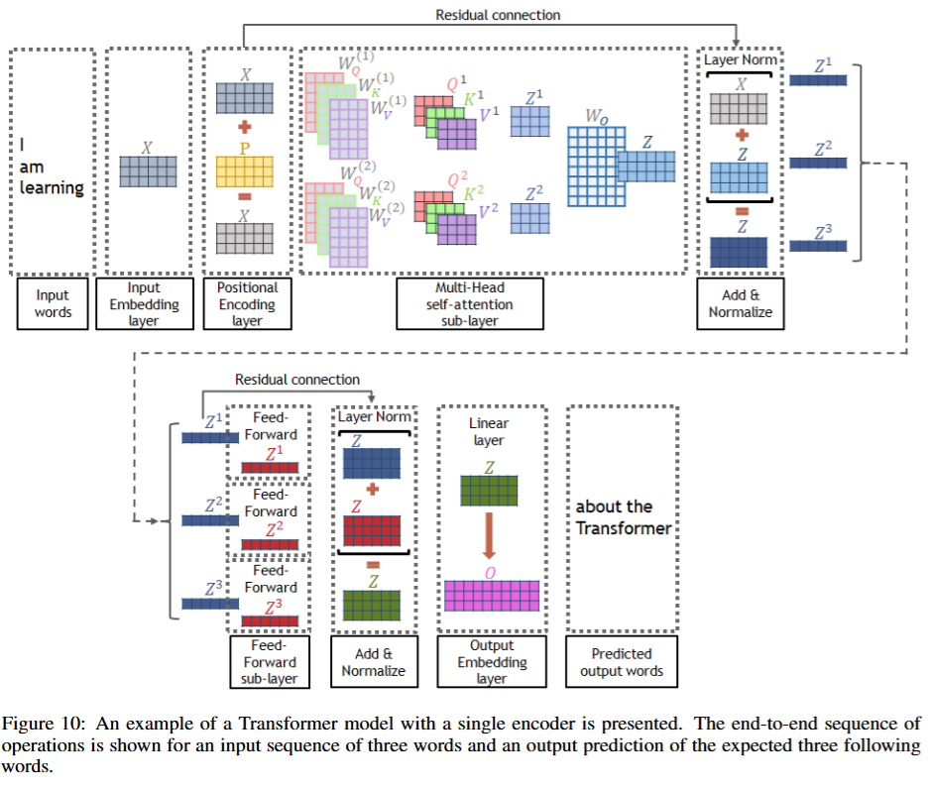
https://arxiv.org/pdf/2205.01138

Slide 14

Особенности RNN в режиме одного блока
Гипотеза: блок самовнимания формирует контекст как один признак временного ряда.
По аналогии с ансамблями (или каналами карт признаков в сверточных сетях) - число формируемых признаков задается числом параллельных блоков самовнимания.
  Такая гипотеза называется многоголовое-само-внимание (multi-head self attention):
$$h_{n+1}=f\left(Ay_{n}+f_{at}\left(h_{n},…,h_{n−p} \right)\right)$$
где $f_{at}\left(h_{n},…,h_{n−p}\right)$ - слой задающий вектор текущих скрытых состояний из предыдущих $p$ скрытых состояний;
https://readmedium.com/transformer-implementation-for-time-series-forecasting-a9db2db5c820
https://sebastianraschka.com/blog/2023/self-attention-from-scratch.html

Slide 15

Пу
$h_{n+1}=f\left(A{\hat{y}}_{n}+f_{at}\left(h_{n},…,h_{n−p}, \right)\right)$

Slide 16
Пример расчета внимания на 1 шаг
У нас есть временной ряд: x0​,x1​,x2​,x3​,x4​,x5​,x6​,x7​
Мы хотим спрогнозировать [x0​,x1​,x2​,x3​,x4​]​ , : Decoder: генерирует прогноз x^5​,x^6​,x^7
h0​=[0.1,0.9],h1​=[0.3,0.7],h2​=[0.5,0.5],h3​=[0.7,0.3],h4​=[0.9,0.1]ъ
s5​=h4​=[0.9,0.1] ​Q5​=WQ​⋅s5​=[0.9,0.1] (пусть WQ​=I )
c5​=[1.128,0.872]
s6​=[0.8,0.2] –> Q6​=[0.8,0.2], s7​=[0.7,0.3]
t | h_t | K_t | V_t
0 | [0.1, 0.9] | [0.1, 0.9] | [0.2, 1.8]
1 | [0.3, 0.7] | [0.3, 0.7] | [0.6, 1.4]
2 | [0.5, 0.5] | [0.5, 0.5] | [1.0, 1.0]
3 | [0.7, 0.3] | [0.7, 0.3] | [1.4, 0.6]
4 | [0.9, 0.1] | [0.9, 0.1] | [1.8, 0.2]
Шаг | Query (Q) | Наиболее важный момент | Контекстный вектор
\hat{x}_5 | [0.9, 0.1] | t=4 (последний) | c_5 = [1.128, 0.872]
\hat{x}_6 | [0.8, 0.2] | t=4 | c_6 ≈ [1.1, 0.9]
\hat{x}_7 | [0.7, 0.3] | t=4 | c_7 ≈ [1.0, 1.0]

Slide 17
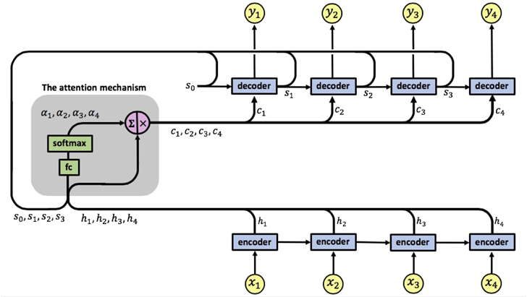
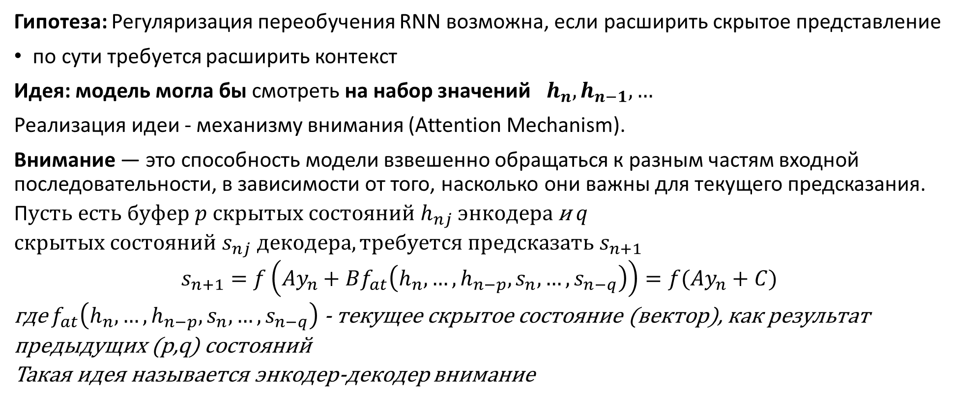
Особенности RNN в режиме Seq2Seq
Гипотеза: Регуляризация переобучения RNN возможна, если расширить скрытое представление
по сути требуется расширить контекст
Идея: модель могла бы смотреть на набор значений $h_{n}, h_{n−1},…$
Реализация идеи - механизму внимания (Attention Mechanism).
Внимание — это способность модели взвешенно обращаться к разным частям входной последовательности, в зависимости от того, насколько они важны для текущего предсказания.
П$усть есть буфер p скрытых состояний h_{nj} энкодера$ и $q$ $скрытых состояний s_{nj} декодера, требуется предсказать s_{n+1}$
$$s_{n+1}=f\left(Ay_{n}+Bf_{at}\left(h_{n},…,h_{n−p},s_{n},…,s_{n−q}\right)\right)=f(Ay_{n}+C)$$
где $f_{at}\left(h_{n},…,h_{n−p},s_{n},…,s_{n−q}\right)$ - текущее скрытое состояние (вектор), как результат предыдущих (p,q) состояний
Такая идея называется энкодер-декодер внимание
Notes:
m

Slide 18

Особенности RNN в режиме Seq2Seq
Например:
$f_{at}=softmax(\sum_{j=0}^{q}{w_{j}s_{nj}}+\sum_{j=0}^{p}{w_{j}h_{nj}})$ – значимость предыдущих состояний энкодера и декодера
$C=\sum_{j=0}^{p}{α_{j}h_{nj}}f_{at}−$ взвешивание состояний декодера (контекст)
На каждом шаге decoder вычисляет важность (вес) каждого временного шага encoder.
Веса нормализуются через softmax → вектор внимания.
Взвешенная сумма encoder-состояний добавляется в input decoder.
При прогнозировании нагрузки на электросеть в 18:00, модель может "обратить внимание" на:
  аналогичное время вчера,
  пик в 19:00 прошлой пятницы (выходные),
  резкий скачок из-за шторма неделю назад.
https://readmedium.com/implementing-seq2seq-models-for-efficient-time-series-forecasting-88dba1d66187

Slide 19
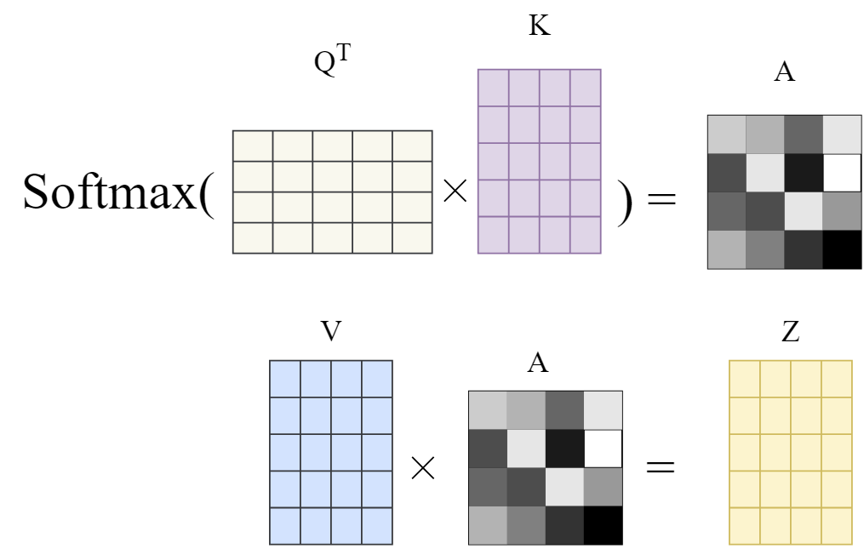
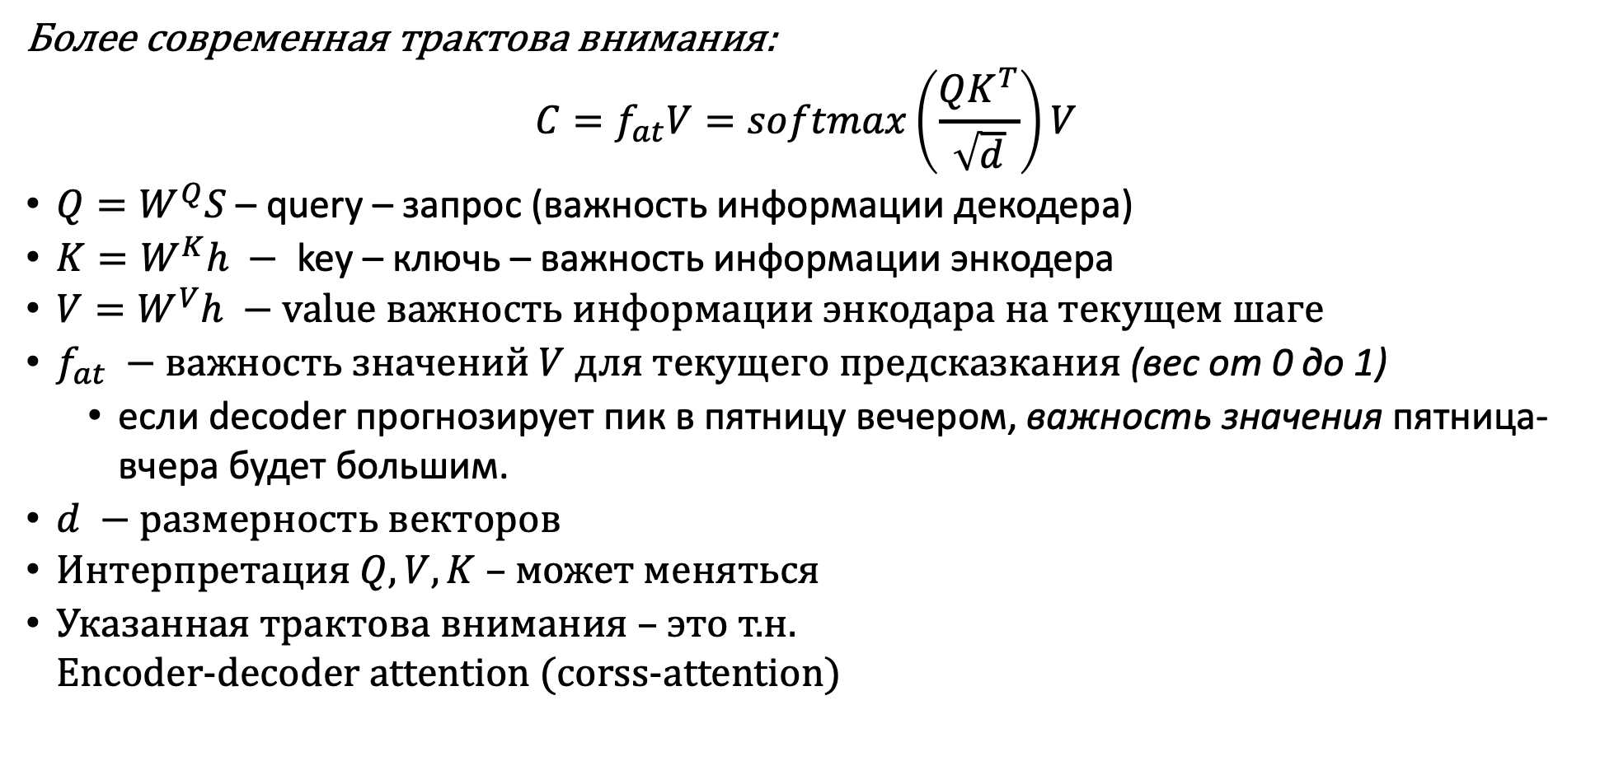
Особенности RNN в режиме Seq2Seq
Более современная трактова внимания:
$$C=f_{at}V=softmax\left(\frac{QK^{T}}{\sqrt{d}}\right)V$$
$Q=W^{Q}S$ – query – запрос (важность информации декодера)
$K=W^{K}h −$ key – ключь – важность информации энкодера
$V=W^{V}h −$ value важность информации энкодара на текущем шаге
$f_{at} −$важность значений $V$ для текущего предсказкания (вес от 0 до 1)
  если decoder прогнозирует пик в пятницу вечером, важность значения пятница-вчера​ будет большим.
$d −$размерность векторов
Интерпретация $Q, V, K$ – может меняться
Указанная трактова внимания – это т.н.
Encoder-decoder attention (corss-attention)
https://epichka.com/blog/2023/qkv-transformer/

Slide 20
Особенности RNN в режиме Seq2Seq
Пусть требуется предсказать последовательность значений по входным данным
  Эта задача sequence-to-sequence (Seq2Seq)
RNN предполагает что мы идем окном по известной последовательности пока не дойдем до последнего известного значения.
На выходе последнее известное значение y_n и h_n
В последующих прогнозах h_(n+i) и \hat y_(n+i) будет зависеть от оценки \hat y_(n+i-1)
Тогда условно можно разделить архитектуру на
кодирующую часть (Энкодер) – создает h_n
Декодирующую часть (декодер) – прогназирует \hat y_(n+i)
Вектор h_n – компактное представление известного состояния системы
https://readmedium.com/implementing-seq2seq-models-for-efficient-time-series-forecasting-88dba1d66187
Notes:
Локальная нормализация
Вместо глобальной нормализации (по всему ряду) — нормализация на уровне окна.
Для каждого входного окна:
Вычисляется среднее и std только по encoder-части.
Эти параметры применяются и к encoder, и к decoder.
Преимущества:
Устойчивость к трендам и сдвигам.
Не требует "возврата" шкалы при инференсе.
Рекомендация: не удаляйте тренд и сезонность заранее — современные модели (включая глубокие) лучше справляются с этим внутри себя (см. ES-RNN, победитель M4).

Slide 21
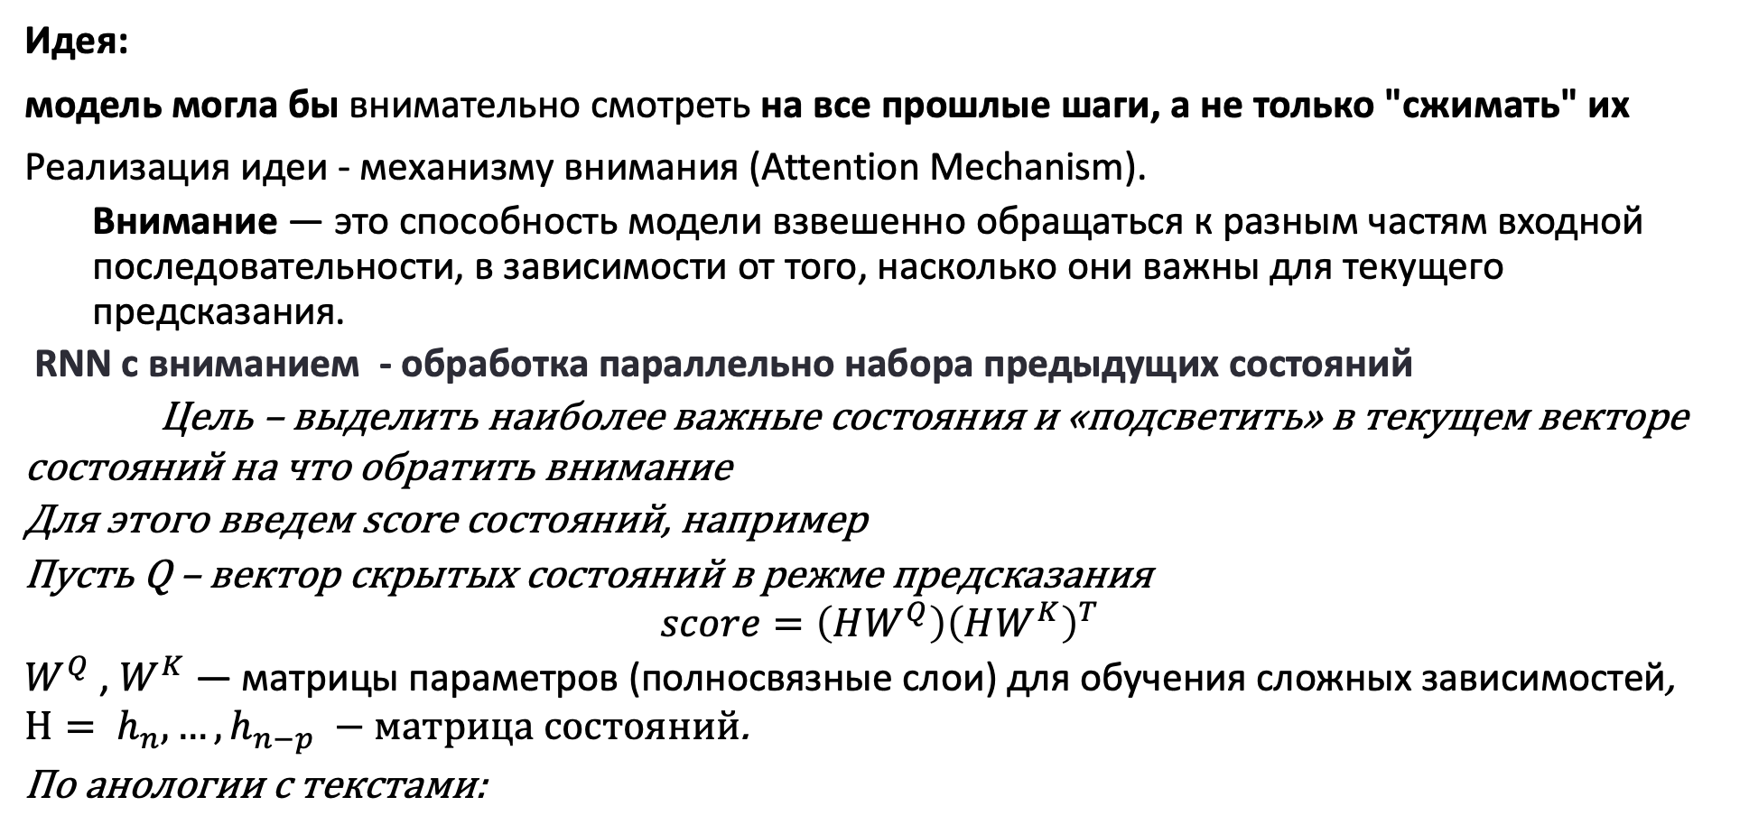
Особенности RNN c вниманием
Идея:
модель могла бы внимательно смотреть на все прошлые шаги, а не только "сжимать" их
Реализация идеи - механизму внимания (Attention Mechanism).
  Внимание — это способность модели взвешенно обращаться к разным частям входной последовательности, в зависимости от того, насколько они важны для текущего предсказания.
RNN с вниманием - обработка параллельно набора предыдущих состояний
Цель – выделить наиболее важные состояния и «подсветить» в текущем векторе состояний на что обратить внимание
Для этого введем score состояний, например
Пусть Q – вектор скрытых состояний в режме предсказания
$$score=\left(HW^{Q}\right){\left(HW^{K}\right)}^{T}$$
$W^{Q}$​, $W^{K}$​— матрицы параметров (полносвязные слои) для обучения сложных зависимостей, $H= h_{n},…,h_{n−p} −$ матрица состояний.
По анологии с текстами:
Notes:
RNN: "Я помню только то, что успел пропустить через ворота"
RNN — это человек, который читает книгу по одной главе в день.
Каждый вечер он пишет одно предложение, резюмирующее всё, что он помнит.
На следующий день он читает новую главу, используя только это предложение.
Он не может вернуться к прошлым главам.
Важные детали теряются, если не вошли в резюме.

Slide 22
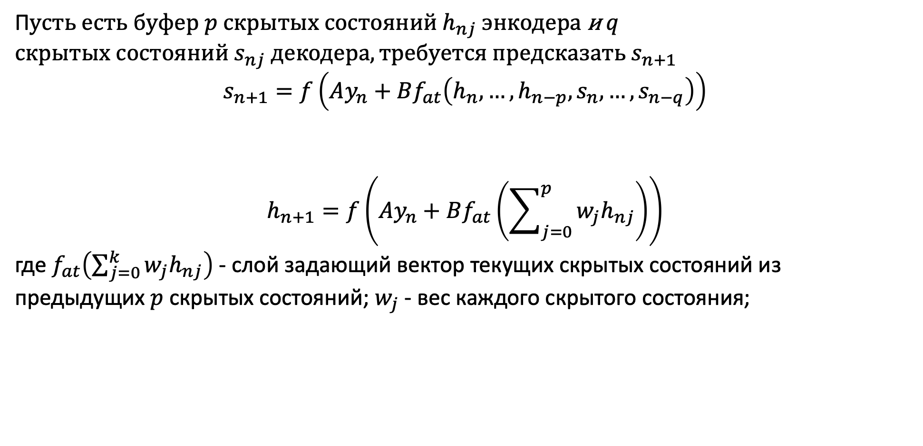
Особенности RNN в режиме encoder only
П$усть есть буфер p скрытых состояний h_{nj} энкодера$ и $q$ $скрытых состояний s_{nj} декодера, требуется предсказать s_{n+1}$
$$s_{n+1}=f\left(Ay_{n}+Bf_{at}\left(h_{n},…,h_{n−p},s_{n},…,s_{n−q}\right)\right)$$
$$h_{n+1}=f\left(Ay_{n}+Bf_{at}\left(\sum_{j=0}^{p}{w_{j}h_{nj}}\right)\right)$$
где $f_{at}\left(\sum_{j=0}^{k}{w_{j}h_{nj}}\right)$ - слой задающий вектор текущих скрытых состояний из предыдущих $p$ скрытых состояний; $w_{j}$ - вес каждого скрытого состояния;

Slide 23
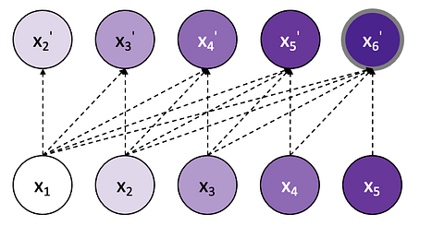
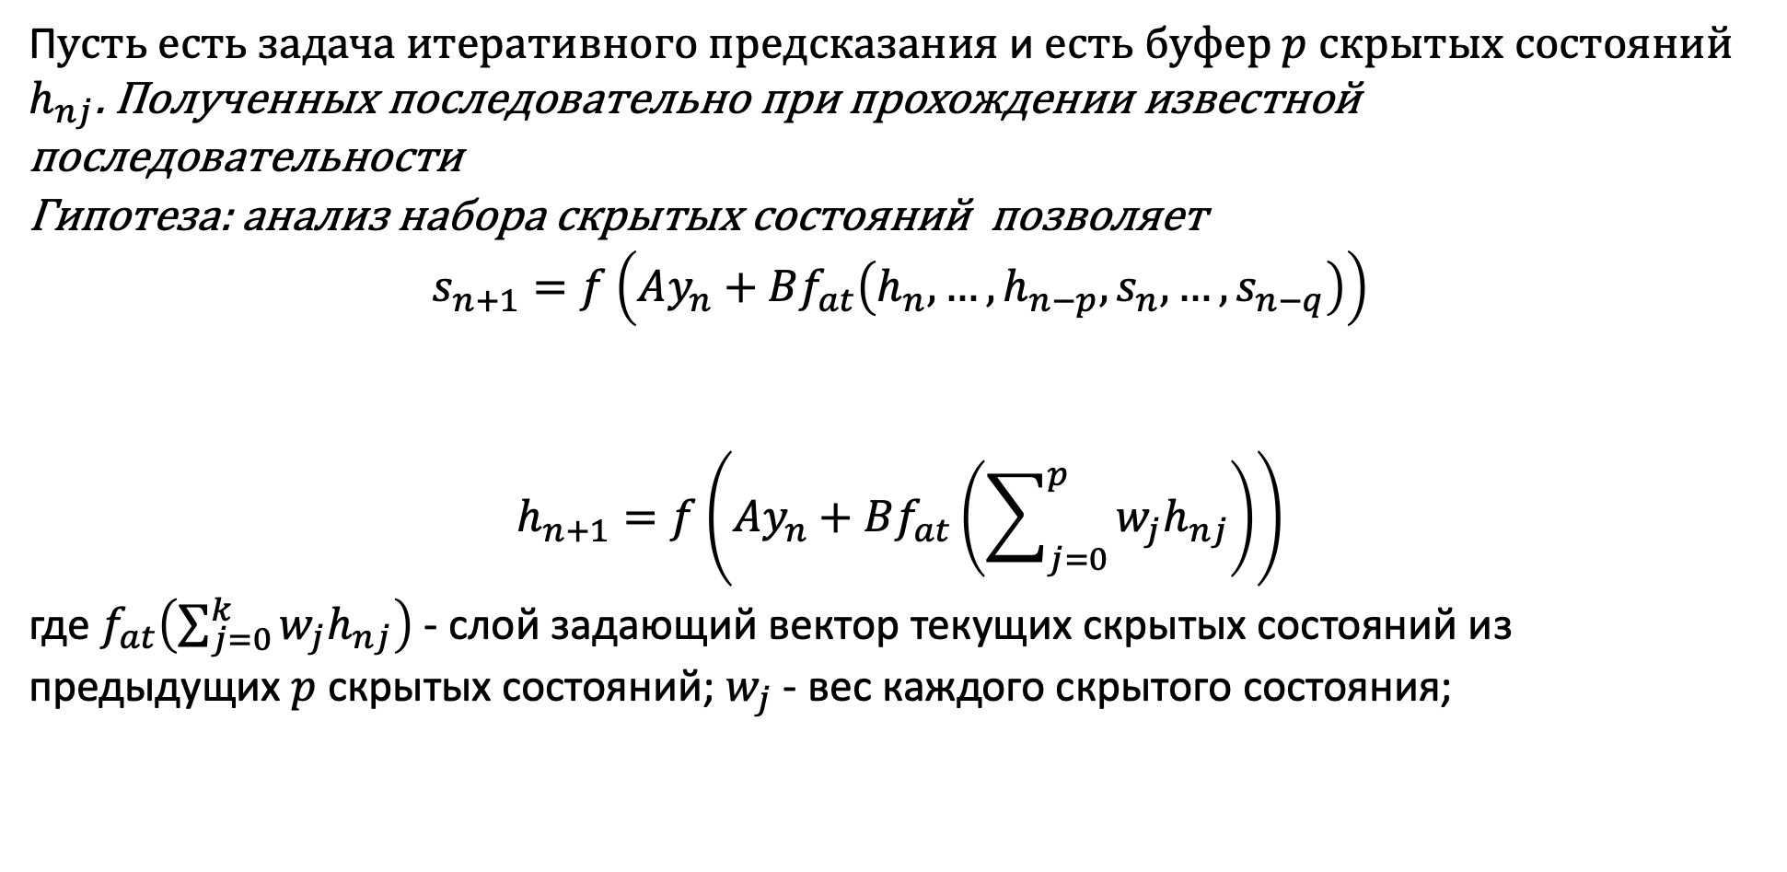
Особенности RNN в режиме encoder only
П$усть есть задача итеративного предсказания$ и $есть буфер p скрытых состояний$ $h_{nj}$. Полученных последовательно при прохождении известной последовательности
Гипотеза: анализ набора скрытых состояний позволяет
$$s_{n+1}=f\left(Ay_{n}+Bf_{at}\left(h_{n},…,h_{n−p},s_{n},…,s_{n−q}\right)\right)$$
$$h_{n+1}=f\left(Ay_{n}+Bf_{at}\left(\sum_{j=0}^{p}{w_{j}h_{nj}}\right)\right)$$
где $f_{at}\left(\sum_{j=0}^{k}{w_{j}h_{nj}}\right)$ - слой задающий вектор текущих скрытых состояний из предыдущих $p$ скрытых состояний; $w_{j}$ - вес каждого скрытого состояния;
https://readmedium.com/transformer-implementation-for-time-series-forecasting-a9db2db5c820

Slide 24
Особенности RNN в режиме Seq2Seq
Идея: модель могла бы внимательно смотреть на все прошлые шаги, а не только "сжимать" их?
Реализация идеи - механизму внимания (Attention Mechanism).
Пусть у нас есть буфер сохранения состояний
𝑦 ̂_(𝑛+1)=𝐴^1 𝑓(𝐴𝑦_𝑛+𝐵ℎ_𝑛 )

Slide 25
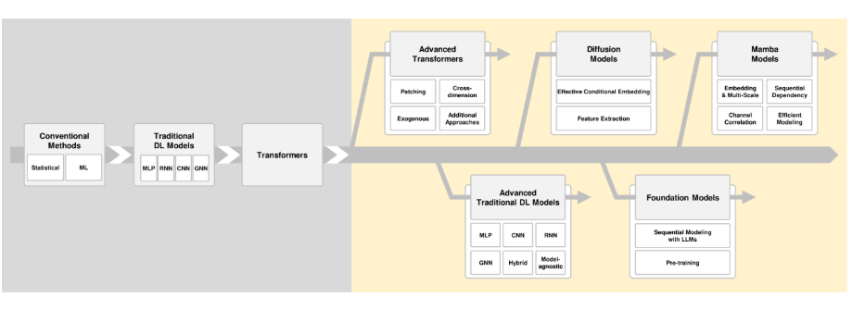
https://arxiv.org/html/2411.05793v1

Slide 26
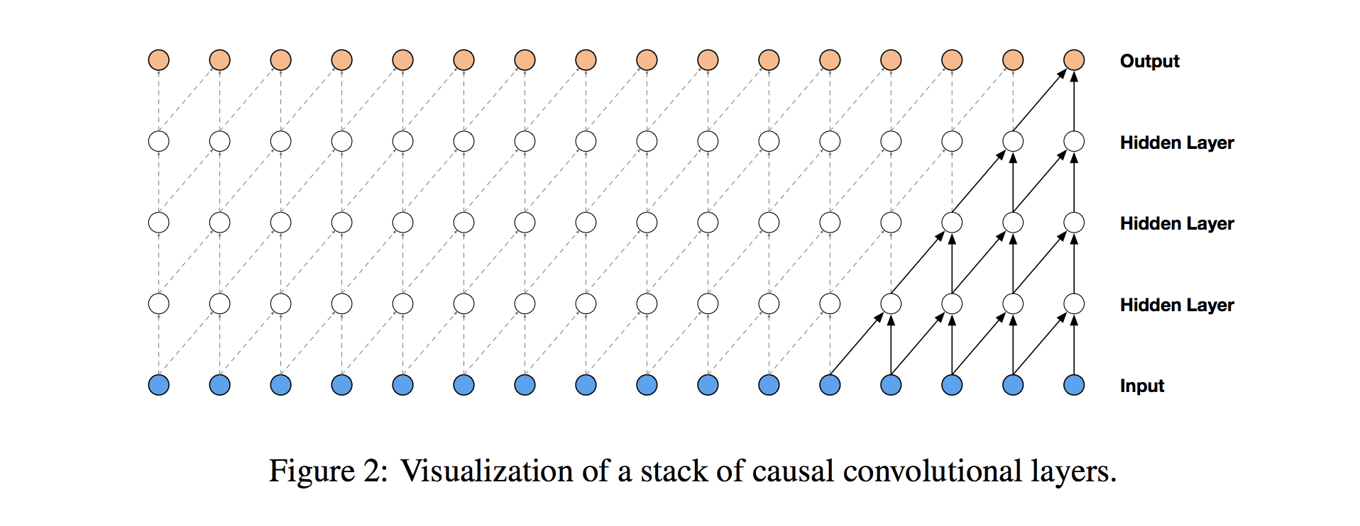
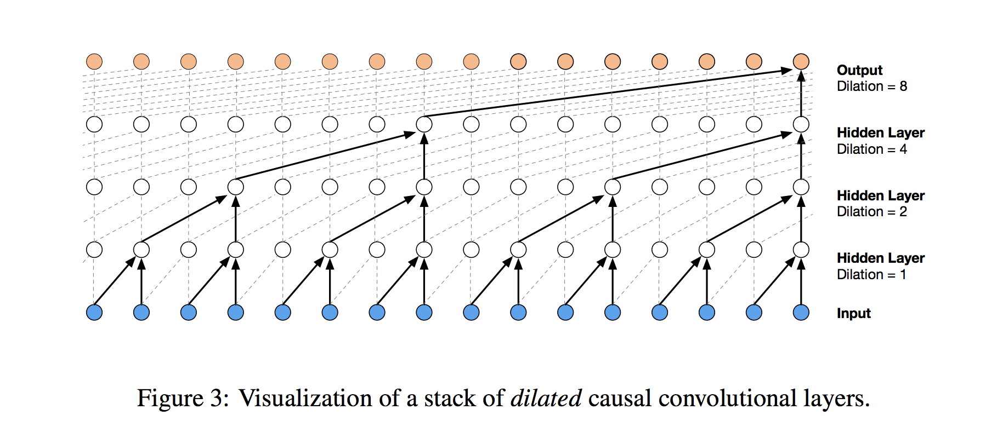
1-мерная сверточная нейронная сеть. Расширенная свертка
Стандартные 1d-сверточные слои могут быть вычислительно-сложными задачами, если долгосрочные зависимости значительны.
  Количество параметров напрямую зависит от размера рецептивного поля.
Чтобы преодолеть проблему размера рецептивного поля и обрабатывать долгосрочные зависимости, применяются расширенные сверточные слои.
Расширенная свертка позволяет увеличить рецептивное поле без нарушения последовательности временного ряда, но за счет увеличения глубины сети.
В простой каузальной свертке на графике ниже вы можете видеть, что только 5 последних временных шагов могут повлиять на выделенный результат.
Расширение свертки позволяет рецептивному полю экспоненциально увеличиваться в зависимости от глубины сверточного слоя.
  Однако, надо понимать, что свертка не должна нарушать теорему Котельникова

Slide 27
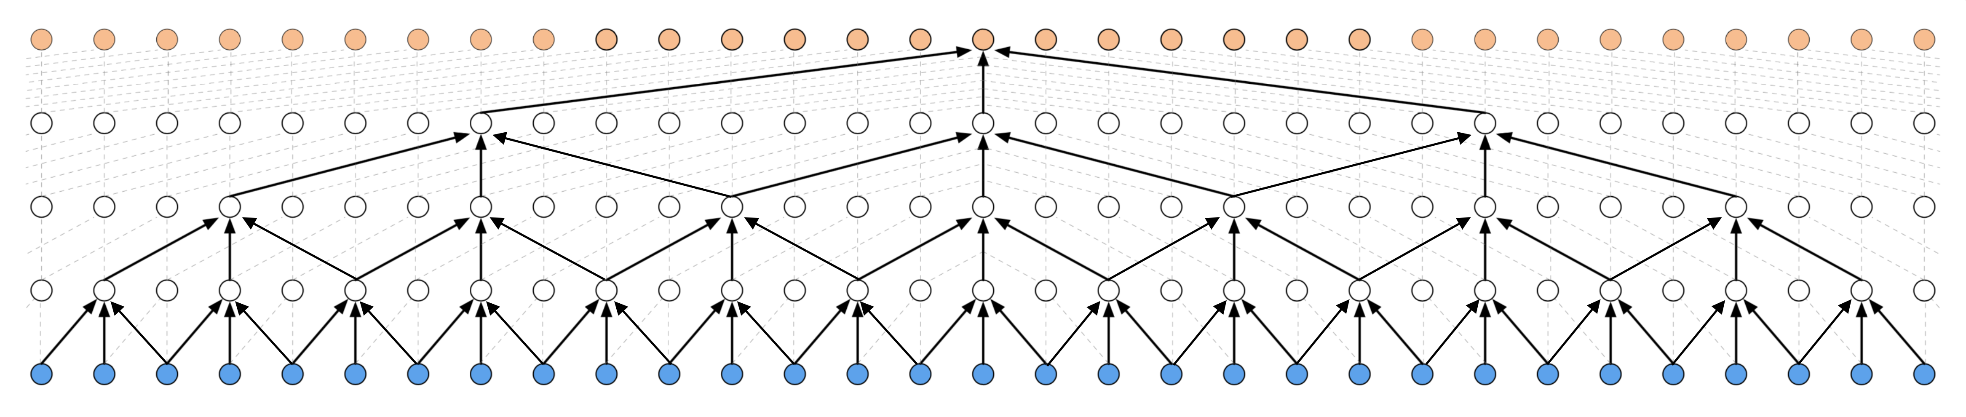
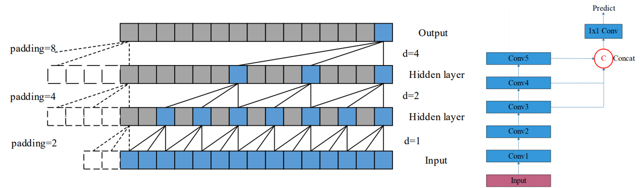
1-мерная сверточная нейронная сеть. Расширенная свертка
Также может быть двунаправленная расширенная свертка.
Пример многомасштабного предсказания расширенной сверткой

Slide 28
Сеть на основе внимания
Внимание - механизм улучшения долгосрочного обучения зависимостям в нейронной сети.
Механизм внимания дает несколько ключевых преимуществ –
  позволяют реагировать на любые значимые редкие события.
    Например, в приложениях для прогнозирования розничной торговли сюда входят праздничные или рекламные периоды, которые могут положительно повлиять на продажи.
  изучать последовательности контролируемой длины (довольно длинные последовательности)
  работать как регуляризация, чтобы избежать исчезновения градиента и взрыва
  позволяет исключить повторяющиеся признаки (в трансформаторах), заменив его на кодировку позиций
Первой попыткой создания внимание было Attention for Seq2Seq RNN Model ( модель кодировщика-декодера rnn)
В простой (или наивной) реализации seq2seq модель состоит из двух частей:
  кодировщик (извлечение признаков)
  и декодер, который инициализируется вектором контекста для выдачи преобразованного вывода.
В простейшем случае последние состояния сети кодера используются в качестве состояния дополнительной информации декодера, однако часто он забывает самую раннюю часть после завершения обработки всего ввода.
Примечание
Потенциальная проблема с этим подходом кодер-декодер заключается в том, что нейронная сеть должна иметь возможность сжимать всю необходимую информацию исходной последовательности в вектор фиксированной длины.

Slide 29
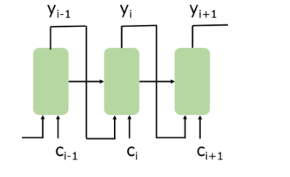
Сети на основе внимания
Механизм внимания был разработан, чтобы помочь запомнить длинные исходные предложения в нейронном машинном переводе.
Для понимания внимания предположим, что у вас есть:
последовательная модель для прогнозирования результатов 𝑦𝑖,
последовательный ввод модели ℎ𝑖;
может быть как 𝑦𝑖 − 1, так и его комбинация с другими данными (на рисунке ниже это 𝑦𝑖 − 1;
декодер сохраняет свое скрытое состояние 𝑠𝑖 − 1 и передает его на каждый следующий шаг для предсказания 𝑦𝑖
кроме того, декодер имеет в качестве входного вектора контекста 𝑐𝑖, который указывает на коэффициент воздействия временного шага −.
Давайте теперь рассмотрим модель Attention Encoder-Decoder (seq2seq).

Slide 30
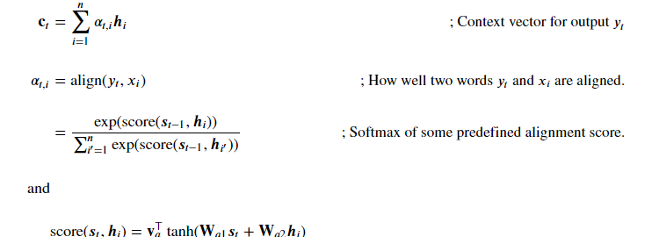

Сети на основе внимания
В изначальной задумке было предложено использовать персептрон с выходом soft-max (для 𝑐𝑖 ) над вектором скрытого пространства модели seq2seq (последний слой кодировщика).
Веса этих 𝑎𝑖𝑗 настраивается для каждого выходного элемента.
Другими словами
Сеть внимания (или слой) представляет собой отношение между скрытым вектором и всей входной последовательностью.
В соответствии с исходной идеей вектор скрытого состояния 𝑐𝑡 для каждого выходного шага 𝑡 может быть вычислен как
где $c_{t}$ - вектор контекста - сумма скрытых состояний $h_{i}$ входной последовательности, взвешенной по оценкам выравнивания $a_{t,i}$. $h_{i}$ скрытое состояние кодировщика на $i$-th шаг времени. $s_{t}$ скрытое состояние декодера на $t$-th шаг времени. $a_{t,i}$ баллы выравнивания присваиваются как балл - это степень обучения, в которой каждый результат $y_{t}$ соответствует каждому входу $x_{i}$. $score$ - функция оценки, которая может быть разной, но здесь изначально предлагается одна показана (так называемое аддитивное внимание или Bahdanauвнимание). Декодер использует эти оценки внимания, чтобы решить, сколько внимания уделять вводу на каждом временном шаге декодирования.

Slide 31
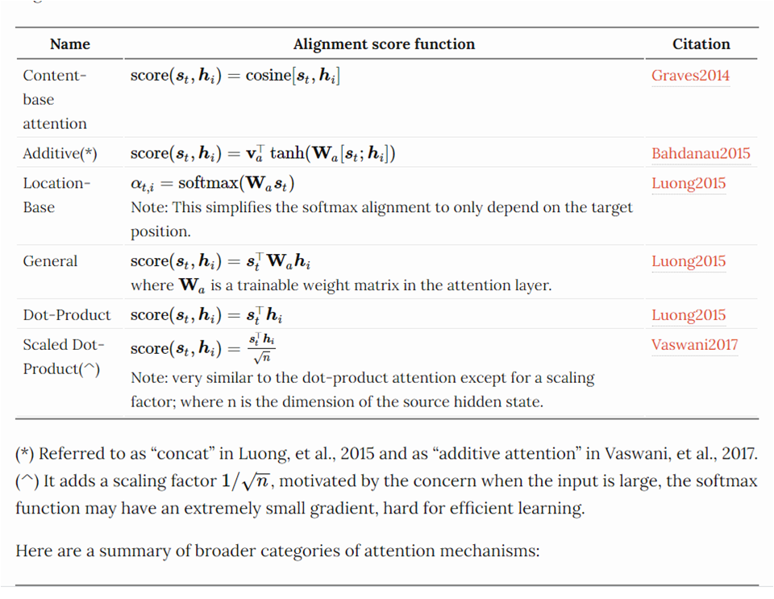
Сети на основе внимания
Несколько популярных функций внимания:

Slide 32
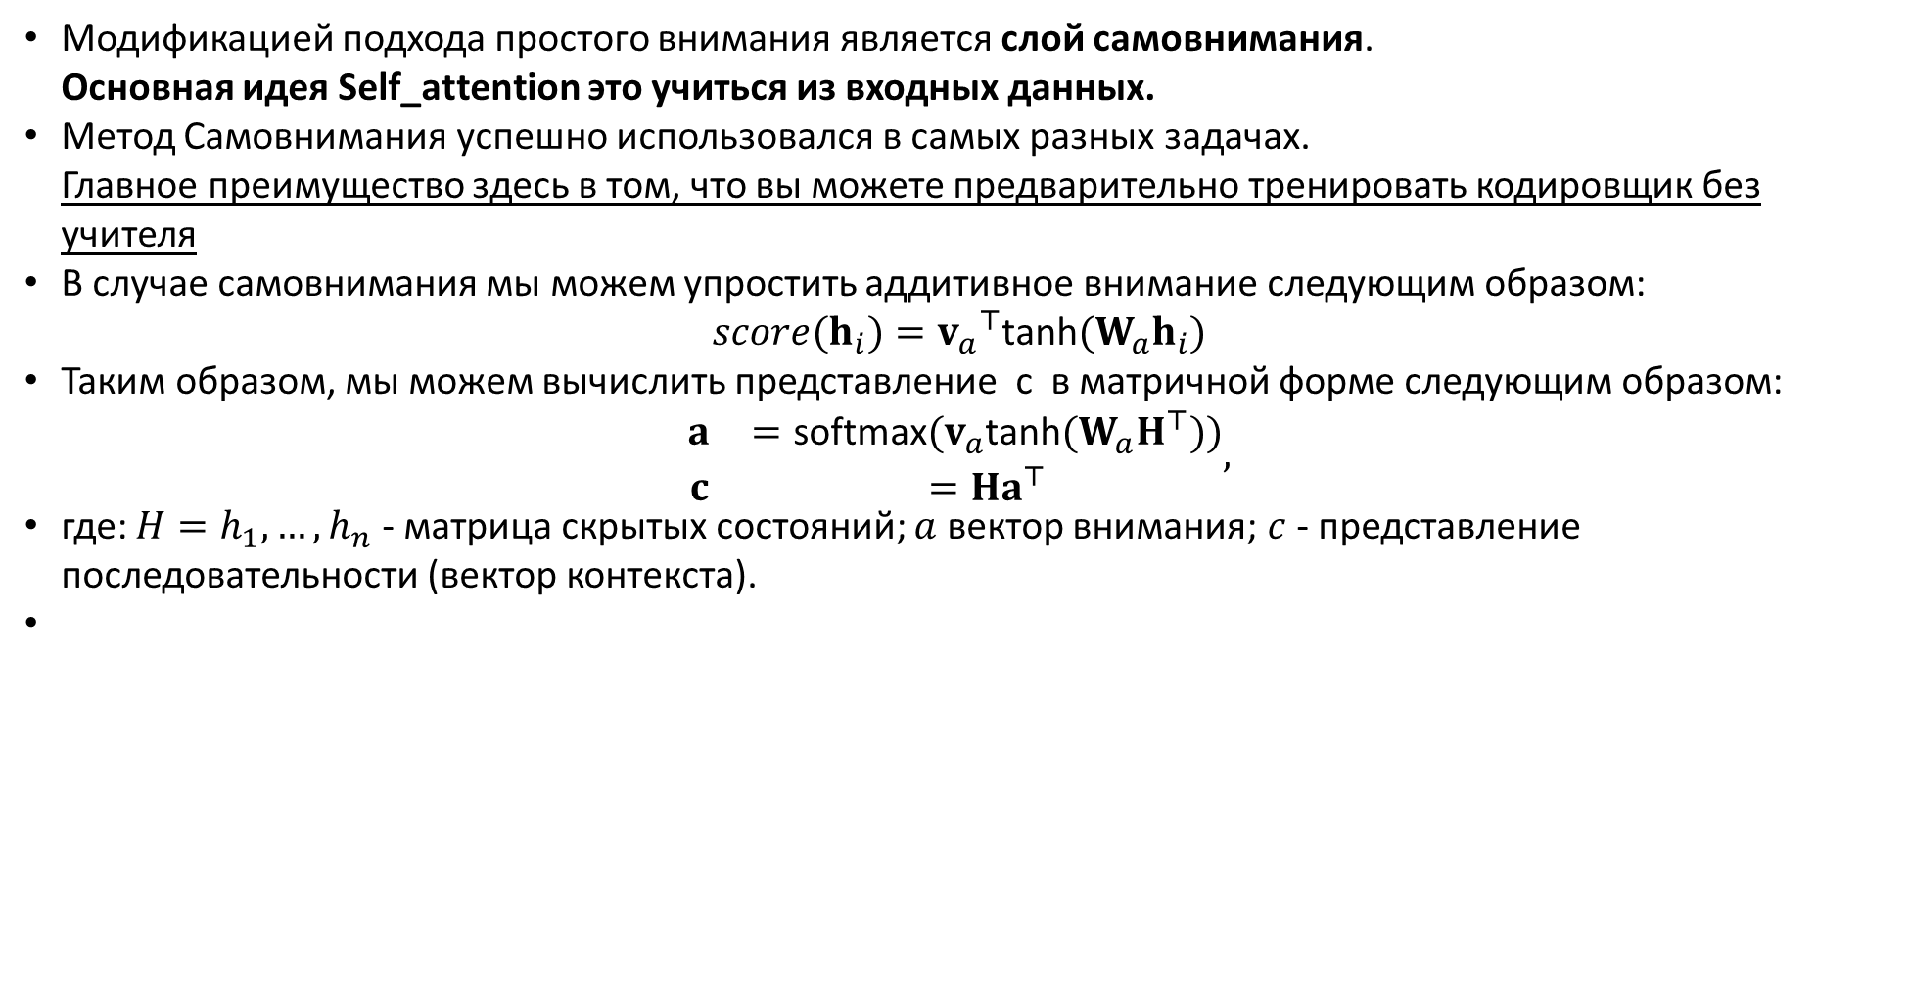
Сети на основе внимания. Самовнимание
Модификацией подхода простого внимания является слой самовнимания.
Основная идея Self_attention это учиться из входных данных.
Метод Самовнимания успешно использовался в самых разных задачах.
Главное преимущество здесь в том, что вы можете предварительно тренировать кодировщик без учителя
В случае самовнимания мы можем упростить аддитивное внимание следующим образом:
$$score(h_{i})=v_{a}​^{⊤}\text{tanh}(W_{a}h_{i})$$
Таким образом, мы можем вычислить представление c в матричной форме следующим образом:
$\begin{matrix}\begin{matrix}a & =\text{softmax}(v_{a}\text{tanh}(W_{a}H^{⊤})) \\ c & =Ha^{⊤}\end{matrix}\end{matrix},$
где: $H=h_{1},…,h_{n}$ - матрица скрытых состояний; $a$ вектор внимания; $c$ - представление последовательности (вектор контекста).

Slide 33

Сети на основе внимания. Самовнимание
Примечание.
Другой способ объяснения самовнимания для каждого вектора контекста. $y_{i}$:
$y_{i}=\sum_{j}^{​}{w_{ij}}x_{j}$
где $j$ индексы по всей входной последовательности (здесь $x$).
Вес$w_{ij}$ не является параметром, как в обычной нейронной сети, а является производным от функции над $x_{i}$ а также $x_{j}$.
Например,$w_{ij}=softmax(x_{j}⋅x_{i})$

Slide 34
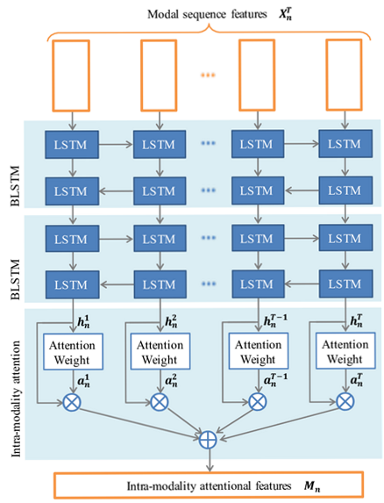
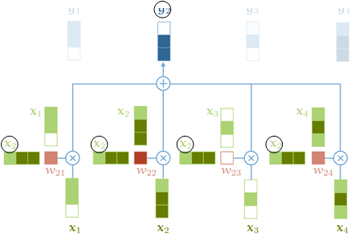
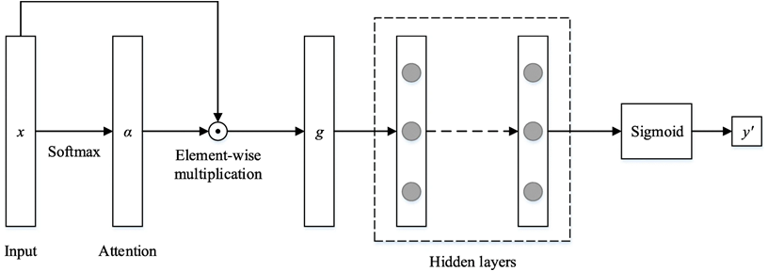
Сети на основе внимания
Схема кодера, основанная на самовнимании, для создания значений контекстного вектора для многомерных временных рядов.
Пример сети самовосприятия для прогнозирования клинической диагностики на основе показателей пациента.

Slide 35
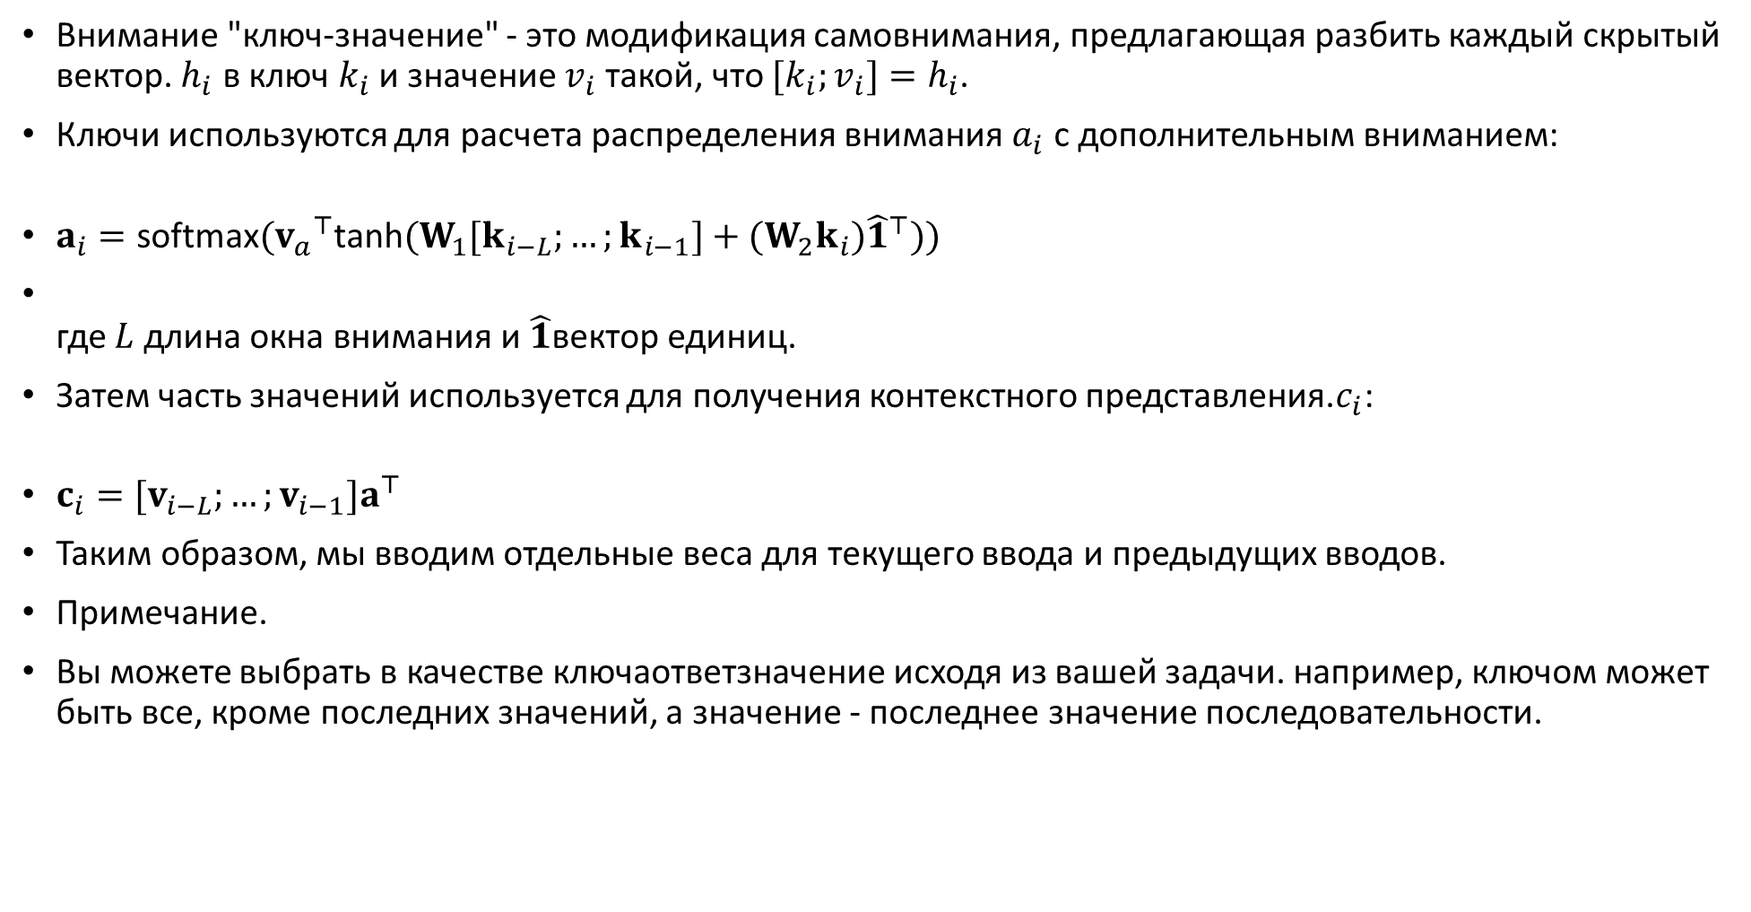
Сети на основе внимания
Внимание "ключ-значение" - это модификация самовнимания, предлагающая разбить каждый скрытый вектор. $h_{i}$ в ключ $k_{i}$ и значение $v_{i}$ такой, что $[k_{i};v_{i}]=h_{i}$.
Ключи используются для расчета распределения внимания $a_{i}$ с дополнительным вниманием:
$a_{i}=\text{softmax}(v_{a}​^{⊤}\text{tanh}(W_{1}[k_{i−L};…;k_{i−1}]+(W_{2}k_{i}){\hat{1}}^{⊤}))$
где $L$ длина окна внимания и $\hat{1}$вектор единиц.
Затем часть значений используется для получения контекстного представления.$c_{i}$:
$c_{i}=[v_{i−L};…;v_{i−1}]a^{⊤}$
Таким образом, мы вводим отдельные веса для текущего ввода и предыдущих вводов.
Примечание.
Вы можете выбрать в качестве ключаответзначение исходя из вашей задачи. например, ключом может быть все, кроме последних значений, а значение - последнее значение последовательности.

Slide 36


Сети на основе внимания
Внимание Запрос-ключ-значение
Самовнимание запрос-ключ-значение, было предложено, чтобы каждый входной вектор $x_{i}$ мог использоваться в операции внимания тремя различными способами:
Запрос: $x_{i}$ сравнивается с $x_{i−1}:x_{i−n}$ для вычисления весов для собственного вывода $y_{i}$.
ключ:$x_{i}$ сравнивается с $x_{i−1}:x_{i−n}$ для расчета весов для выхода $j$-th вектор $y_{j}$; $j≠i$.
значение:$x_{i}$используется как часть взвешенной суммы для вычисления каждого выходного вектора после вычисления весов.
мы можем ввести три вектора (полученные матрицей трех весов):
$$\begin{matrix}q_{i} & =W_{q}x_{i} & k_{i} & =W_{k}x_{i} & v_{i} & =W_{v}x_{i}\end{matrix}$$
Все три матрицы весов должны иметь размерность $n×n$, где $n$размер окна (или входа). В этом случае выходной вектор можно рассчитать как "масштабированный точечный продукт "

Slide 37

Внимание Пример временной свертки - самовнимание
Пример Temporal-convolution - сеть самовнимания (запрос-ключ-значение) для многомерной классификации временных рядов.

Slide 38
Сеть с вниманием. Многоголовое внимание
Многоголовое внимание
Различительную силу самовнимания можно повысить, используя его ансамбль. Объединение может быть реализовано путем объединения нескольких слоев самовнимания параллельно (которые мы будем индексировать с помощью 𝑟), каждый с различной матрицей весов 𝑊𝑟𝑞, 𝑊𝑟𝑘, 𝑊𝑟𝑣.
Для каждого входа 𝑥𝑖 каждая голова внимания производит другой выходной вектор 𝑦𝑟𝑖. Мы объединяем их и передаем через линейное преобразование, чтобы уменьшить размерность до.
Примечание
можно выделить:
      Узкое самовнимание с несколькими головами : разрезать входной вектор на r частей (если вектор имеет 256 измерений, и у нас есть 8 голов внимания, мы разрезаем его на 8 частей по 32 значения).
      широкое самовнимание с несколькими головами: создание матриц 𝑟 с полным размером (для 256 dim создайте 8 головок внимания, с 256 × 256 dim.) - Таким образом вы получите лучший результат за счет большего объема памяти и времени.

Slide 39

Сеть с вниманием. Многоголовое внимание с маской
Недостаток простого самовнимания состоит в том, что оно сопровождается влиянием прямого и предыдущего входов на каждый выход. Это приводит к нарушению требований причинно-следственной связи. Чтобы избежать этого, матрица весов должна быть преобразована в случайную форму (т.е. матрицу треугольника). Такую операцию можно выполнить путем его умножения на соответствующую матрицу-маску. Маскирование самовнимания позволяет использовать его как аналог модели авторегрессии. Маскирование внимания можно представить как
$$Attention\left(Q, K, V\right)= softmax\left(\frac{MQK^{⊤}}{\sqrt{n}}\right)V$$
где $M$ маскирующая матрица - верхний треугольник, в следующем виде
$$\left[\begin{matrix}0 & −∞ & −∞ & … & −∞ \\ 0 & 0 & −∞ & … & −∞ \\ 0 & 0 & 0 & … & −∞ \\ ⋮ & ⋮ & ⋮ & ⋱ & ⋮ \\ 0 & 0 & 0 & … & 0\end{matrix}\right]$$
Где мы используем $−∞$ поскольку мы хотим, чтобы эти элементы были равны нулю после softmax.

Slide 40


Сеть с вниманием. Многоголовое внимание с маской
Примечание. Маскирование самовнимания, чтобы элементы могли обращаться только к входным элементам, которые предшествуют им в последовательности. Обратите внимание, что символ умножения немного вводит в заблуждение: мы фактически устанавливаем замаскированные элементы (белые квадраты) на -∞.
Пример нескольких подходов для
многоголовое замаскированное самовнимание.
В памяти сжатого внимания case conv - означает 1𝑥1conv для уменьшения количества сверток при самовнимании. Это похоже на шумоподавление - вы теряете элементы данных. В самовнимании декодера вы обрабатываете все данные вместе. При локальном внимании вы обрабатываете данные из каждой позиции скользящего окна отдельно и результаты объеденяем.

Slide 41

Сеть с вниманием. Блок трансформатора
Блок трансформаторов состоит из:
  слой самовнимания,
  нормализация слоя,
  слой прямой связи (один MLP применяется независимо к каждому вектору),
  и еще одна нормализация слоя.
  Остаточные соединения добавляются вокруг обоих перед нормализацией.
Примечание
Порядок различных компонентов не высечен на камне;
важно объединить самовнимание с локальной прямой связью, а также добавить нормализацию и остаточные связи.
в трансформаторе у вас может быть многоголовое внимание, и каждый MLP будет работать с другой головой.

Slide 42

Сеть с вниманием. Блок трансформатора
Архитектура блока не содержит сверток - это полносвязная архитектура в исходной идее.
Обратите внимание, что классическая реализация трансформатора использует нормализацию слоя вместо пакетной нормализации.

Slide 43

Сеть с вниманием. Блок трансформатора
Архитектура блоков преобразования в стеке.

Slide 44

Сеть с вниманием. Блок трансформатора
Преобразователь с позиционным кодированием . Главный недостаток реализации простого преобразователя (FC) в том, что он не может изменить порядок последовательности.
Одно из возможных решений - наделить модель определенным порядком - добавить информацию о ее положении к каждому образцу в серии. Мы называем это «информацией», позиционное кодирование.
Чтобы включить информацию о порядке последовательности, в архитектуру преобразователя можно использовать кодирование положения.
Кодирование выполняется путем сопоставления значений временных шагов 𝑡: 𝑡 + 𝜏 с таблицей, которая позволяет получить d-мерный код для каждого временного шага.
Позиционное кодирование должно выполняться как во время обучения, так и во время оценки.
Позиционное кодирование может быть выполнено как:
  рандомизированная кодировка (фиксируется как гиперпараметр).
  обученная кодировка (предобученный гиперпараметр).
  фиксированное кодирование функции (в исходном предложении)

Slide 45


Сеть с вниманием. Блок трансформатора
  В первоначально предложенное представление позиции
  кодирование
  $$\vec{p_{t}}={\left[\begin{matrix}\text{sin}(ω_{1}.t) \\ \text{cos}(ω_{1}.t) \\ \\ \text{sin}(ω_{2}.t) \\ \text{cos}(ω_{2}.t) \\ \\ ⋮ \\ \\ \text{sin}(ω_{d/2}.t) \\ \text{cos}(ω_{d/2}.t)\end{matrix}\right]}_{d×1}$$
Пример 128-мерного позиционного кодирования для последовательности с максимальной длиной 50. Каждая строка представляет вектор внедрения $\vec{p_{t}}$

Slide 46

Сеть с вниманием. Блок трансформатора
  Как показано выше, извлечение признаков на основе трансформера временных рядов состоит из встраивания входных данных, выполняемого полностью 1-мерной сверточной сетью и кодировщиком положения.
  Причина, по которой кодирование позиций добавляется (вместо конкатенации), связана с высокой размерностью входных данных (N карт - встраивание признаков).
  Добавив матрицу кодирования позиций, вы получите признаки ортогональными, что означает больше внимание к нескольким головам.
  Кодирование позиции добавляет к данным лишь небольшие фрагменты выводов (например, шумы) - ожидается, что это не повлияет на полученную точность.
Пример многоголовой сети внимания для классификации временных рядов

Slide 47


Сеть с вниманием. Блок трансформатора
  Примечание. Блок трансформатора следует отличать от модель кодера-декодера трансформатора Пример модели кодера-декодера преобразователя прогнозирования временных рядов
Примечание. В запрос внимания декодер-кодировщик и ключ получены от кодировщика, а значение - из входных данных декодера.
Пример модели кодировщика-декодера с пакетным преобразователем прогнозирования временных рядов

Slide 48



Сеть с вниманием. Блок трансформатора
  Несколько статей предложили ряд модификаций внимания для временных рядов.
  Один из самых популярных - Закрытый линейный блок
Другой - блок временного внимания.
Блок сжатия и возбуждения
в качестве альтернативное внимание

Slide 49

https://aihorizonforecast.substack.com/p/will-transformers-revolutionize-time

Slide 50

https://www.mdpi.com/2227-7390/13/5/814

Slide 51
Методы машинного обучения на основе моделей
непараметрические, такие как скользящее среднее, Холта-Винтера, простая регрессия:
  В основе аналитической модели поведения ряда,
  легко обучаться и дообучаться,
  низкая вероятность переобучения,
  обеспечивают наилучшую точность для сравнительно простых данных
    стационарных с гауссовыми шумами или некоторыми простыми шумами, такими как симметрично распределенные.
  Легко интерпретируется.
  Может иметь аналитическое решение (например, для линейной регрессии).
  НО
  точность сильно зависит от количества данных для обучения.
  производительность резко снижается, если поведение данных отличается от предполагаемого (формируют предполагаемую статистическую гипотезу).
  Хорошо работает только в одномерном случае.
  Для работы нам нужно знать тип распределения или делать серьезные предположения о нем.

Slide 52
Методы машинного обучения на основе моделей
Параметрические методы, такие как ARIMA, GARCH, Prophet и т. д.
  Строиться на основе аналитико-параметрической модели поведения ряда,
  прост для понимания и реализации,
  легко обучаться и дообучаться,
  обеспечивают достаточно высокую точность прогноза,
  лучше работать с одномерными данными,
  лучше при относительно простых нестационарностях в даннных,
  Легко интерпретируется.
  Более устойчивый к выбросам в случае хорошо выбранной модели
  Лучше для небольших наборов данных, чем другие подходы.
  НО
  точность сильно зависит от количества данных для обучения,
  точность сильно зависит от выбора значений гиперпараметров (здесь гиперпараметры являются аналогом статистической гипотезы в непараметрическом подходе),
  не может справиться со сложной нелинейной зависимостью между данными,
  низкая производительность для огромных многомерных нестационарных рядов
  (особенно в случае данных с различным поведением и т. д.).

Slide 53
Методы машинного обучения на основе данных
Классические модели, управляемые данными (или подход машинного обучения) .
Такие методы, как опорные вектора (SVM), случайный лес, XGBoost, TSF, ROCKET, и тд.
  Позволяют работать с сильно нелинейными данными.
  Нет необходимости в статистической гипотезе для модели.
  Хорошо справляется с нестационарными отношениями между данными.
  Легко тренировать.
  Иногда но всегда и не полностью результаты интерпретируются.
  Но
  Точность сильно зависит от выбора значений гиперпараметров.
  Неявная зависимость выбранной модели и данных от результатов прогноза.
  Точность сильно зависит от сходства между обученными данными и данными вывода.
  Трудно достичь сопоставимой точности с подходом на основе модели для относительно простых данных.
  Часто нужно использовать ансамбль методов для достижения приемлемой точности
  Вычислительная сложность работы значительно выше, чем для модельных подходов

Slide 54
Методы машинного обучения на основе данных
Глубокая нейронная сеть .
    Нет необходимости в статистической гипотезе или конкретной форме модели.
    Может аппроксимировать любую функцию с пропущенными данными, аномалиями и другими нерегулярными шаблонами.
    Позволяют работать с огромными многомерными рядами данных со сложной взаимосвязью поведения между данными.
    Автоматически извлекают и обрабатывают сложные признаки и отношения между ними.
    Для сложных и многомерных данных в большом количестве модели, управляемые данными, могут обеспечить лучшую производительность.
  НО
    Требуется тщательная настройка гиперпараметров.
    Часто требуется ансамбль сетей для получения высокой точности.
    Тяжело перетренировать.
    Трудно достичь сопоставимой точности с подходом на основе модели для относительно простых рядов.
  Выбор конкретных методов зависит от поставленной задачи.
  Для простых и одномерных данных работает хуже остальных методов.

Slide 55
Подходы к временным рядам DL
Один к одному (а) :
  один вход и один выход. Типичным примером является случай, когда у вас есть полный сегмент (или полный временной ряд) в качестве входных данных, и вы хотите спрогнозировать единственную метку для сегмента.
Один ко многим (б) :
  полный сегмент (или полный временной ряд) в качестве входных данных и последовательность выходных данных. Типичным примером является входной сегмент и соответствующие ему показатели, параметры или его разложение.
Многие-к-одному (c) :
  последовательность данных в качестве входных данных, и мы должны предсказать единственный выход. Типичный пример, когда у нас есть входной набор сегментов (или полученный с помощью скользящего окна), и мы хотим предсказать единственный выходной тег (прогноз или метка).
Последовательные многие-ко-многим (d) :
  вход последовательности и выход последовательности. Например, цены акций за 7 дней в качестве входных данных и цены акций следующих 7 дней в качестве выходных данных.
Синхронные многие-ко-многим (e) :
  вход последовательности и выход последовательности. Например, обработка видео как проблема временных рядов или любая онлайн-проблема.

Slide 56

Подходы к временным рядам DL
Самый универсальный подход глубокого обучения к анализу временных рядов - это многие ко многим (или Sequence2Sequence, Seq2Seq ).
Seq2Seq подход можно интерпретировать как модель кодера-декодера.
В этом случае кодер используется для суммирования прошлой информации (т. Е. Целей, наблюдаемых входных данных и априори известных входных данных), а декодер - для создания новых прогнозов, классификации, оценки и прочего.

Slide 57


Рекуррентные нейронные сети
Рекуррентные нейронные сети это тип сетей, основанный на переиспользовании одних и тех же весовых параметров, но изменяющегося вектора состояний для последовательных участков данных .
  При этом сеть как бы скользит по данным.
  Вектор состояний – это модель памяти
Отличие рекуррентной сети от обычно полносвязаной в использовании скрытого состояния, которое передается из одной позиции окна в другую.

Slide 58



Рекуррентные нейронные сети
Другая интерпретация сети – мы движемся окном по временному ряду.
Но корме результата для каждого положения окна мы сохраняем внутреннее состояние
  состояние используется в следующем положении окна

Slide 59




Простая рекуррентная нейронные сети
Сеть Джордана или Simple RNN/Vanilla RNN:
Может быть и формулировка Элмана

Slide 60
Рекуррентные нейронные сети
Одна из основных проблем простых RNN (vanilla RNN) - это взрыв веса (или градиента) и вымывание градиента,
  когда обрабатывается длинная последовательность.
Таким образом, только некоторая часть серии может быть обработана как вход RNN.
Решением этой простой проблемы RNN являются:
  усечение обучение (усеченное обратное распространение).
    двунаправленное обучение (если возможно).
  использование продвинутых архитектур рекуррентных сетей (LSTM, GRU и др.).
  регуляризация обучения (батч-норма, L1, L2,ограничение градиентные (или его нормы), функции активации с самонормализацией и т. д.).
Также отметим, что следствием высокой вероятности переобучения является не возможность сделать рекуррентные сети слишком глубокими.
  Архитектуры, содержащие более 4 двунаправленных слоев это редкость.

Slide 61


Рекуррентные нейронные сети
Пример усеченного обратного распространения
Пример двунаправленного обучения

Slide 62


Рекуррентные нейронные сети
Глубокая сеть
Пример расширенного обучения RNN
(temporal learning)

Slide 63

Рекуррентные нейронные сети
Недостатком подходов обучения с RNN является не возможность учета долговременного контекста.
Для решения этой проблемы используются LSTM и GRU ячейки, которые имеют учет долговременного контекста.
  в литературе можно найти и другие варианты модификаций.

Slide 64


Рекуррентные нейронные сети
Особенностью LSTM ячейки является раздельный учет скрытых состояний.
  Первое соответствует кратковременному контексту (например так мы можем учесть сезонность),
  а второе состояние учитывает долговременный контекст (так мы сможем учесть тренд).
  Долговременный контекст – это контекст с долгим затуханием
Идея GRU ячейки объединить оба скрытых состояния вместе и передавать их одним параметром.
  За счет этого общее число параметров будет меньше.

Slide 65

Рекуррентные нейронные сети.
Сети с долгой краткосрочной памятью (LSTM) были разработаны для устранения ограничений длинной памяти RNN. Это достигается за счет использования состояния ячейки, в котором хранится отдельная долгосрочная и краткосрочная информация, модулируемая через серию вентилей.

Slide 66

Рекуррентные нейронные сети.
GRU может рассматриваться как альтернатива для LSTM
По сути долговременный контекст передается совместно с кратковременным – среднее время учета контекста

Slide 67

RNN. Итеративная Авторегрессия
Прямой подход (традиционный) обычно представляет собой архитектуру «seq2seq», в которой используется кодер для обобщения прошлой информации и декодер для объединения их с известными будущими входными данными.
Недостаток прямого подхода
  устранении необходимости в рекурсии прямые методы требуют указания максимального горизонта прогноза,
  причем прогнозы делаются только через заранее определенные дискретные интервалы.

Slide 68
RNN. Итеративная Авторегрессия
Итеративное обучение - это развитие идеи повторяющегося обучения для временных рядов.
Основная идея итеративного обучения заключается в использовании принципа авторегрессии в рекуррентной сетевой структуре.
  В отличие от традиционного (прямого) метода в итеративном обучении, модель учит предсказывать только на один шаг вперед на этапе обучения (обратите внимание, что скрытое состояние также сохраняется).
  На этапе проверки сеть использует свои предыдущие прогнозы в качестве дополнительных входных данных.
  Многогоризонтные прогнозы создаются путем рекурсивной подачи выборок (одношаговый прогноз) в будущие временные шаги (повторение процедуры вывода).

Slide 69

Глубокая AR сеть
Сеть Deep AR - самая известная реализация итеративного обучения в сочетании с lstm-ячейками и так называемым вероятностным обучением с учителем .
В вероятностном обучении мы пытаемся не само значение прогноза, но его среднее ожидание и его дисперсию, подчиняющиеся распределению. Другими словами, мы пытаемся построить какое-то распределение и минимизировать сумму его значений
  Чаще всего моделируется нормальное распределение
  Теоретически могут быть и другие виды распределений
  Конкретный результат предсказания генерируется из распределения
  Для нормального распределения среднее значение максимизирует правдоподобие,
  но мы управляем не только средним, но и дисперсией его предсказаний
    В этом отношении вероятностное обучение является аналогом регуляризации

Slide 70
Глубокая AR сеть
Из ht при помощи двух полносвязных слоев оцениваются μ создается гауссово распределение с этими параметрами
Из созданного распределения берется выборку.
На этапе тренировки модель проверяет, насколько эта выборка близка к реальному наблюдению.

Slide 71

Глубокая AR сеть
Сеть Deep AR - самая известная реализация итеративного обучения в сочетании с lstm-ячейками и так называемым вероятностным обучением с учителем .
Официальное представление архитектуры Deep AR слева, обучение (выше) и тестирование (ниже).

Slide 72



RNN. Deep AR
Negative Binomial Likelihood loss function
Gaussian likelihood
loss function

Slide 73
RNN. Deep AR
In the Probabilistic learning we are not only try to forecast the one prediction value, but also its variance.
In other words we try to build some distribution and minimize its likelihood (sum of its values).
In the Probabilistic iterative learning
On the training stage the goal is to predict at each time step the following one value and its distribution parameters (𝜇 and 𝛼-variance for Gaussian distribution, horizon=1).
The information is propagated to the hidden layer (ℎ) and up to the loss function (likelihood function, which is a score function).
The likelihood function can be Gaussian or Negative Binomial.
On the validate stage forward propagation is carried out using input 𝑧𝑖−1 (along with [optional] covariates (exogenous factors) or one-hot-encoded categorical features) and obtained on training stage parameters 𝜇 and 𝛼.

Slide 74
RNN. Глубокая AR сеть Для справки
Преимущества DeepAR
  возможность обучения нескольких сотен или тысяч временных рядов одновременно, значительная масштабируемость модели.
  Модель может предсказыать данные с небольшой историей.
  Разнообразие функций правдоподобия: DeepAR не использует гауссовский шум для обеспечения гибкости данных.
Недостатки DeepAR
  Требуется полный набор данных при создании новых прогнозов.
  Нет настройки модели для отдельных временных рядов.
  Данные должны быть отформатированы определенным образом, рекомендованным разработчиком.
  Позволяют получить сравнительно высокую производительность только на огромном объекте объединенных данных.
  Точность для определенных рядов данных (или небольшого количества рядов) ниже, чем для ARIMA и ETS.

Slide 75
Использование методов глубокого обучения в анализе временных рядов

